Slide 1

Key Belgian and International Transfer Pricing Developments
IFA
Aldo Engels

Slide 2
Agenda
Legal framework
      Belgium
      International
The Belgian twist on the arm’s length principle
      Group relationship
      Transfer of value
      Received ABA
Belgian transfer pricing controversy landscape
International developments
Outlook
Questions
Notes:
Loredana

Slide 3
Legal framework
1.
Notes:
Loredana

Slide 4
Legal framework - Belgium
1.1.
Notes:
Loredana

Slide 5
1.1. Legal framework - Belgium
Statutory Adjustment Provisions
Transfer Pricing Guidance
Description1
Documentation Requirements
Description1
Description2
Article 185 ITC - explicit reference to ALP.
Articles 26, 54, 79 and 206/3 ITC - implicit reference to ALP via “abnormal or benevolent advantages”.
Article 49 ITC - deductibility of expenses.
Article 55 ITC - deductibility of non-market-based interest.
Article 198, 10° ITC - payments to tax havens.
Articles 227 to 229 ITC - taxation of Belgian PEs and exemption of foreign PE income.
Articles 321/1 - 321/7 ITC 92.
CbCR, Master File & Local File if thresholds are met.
Group definition aligned with Pillar 2 and CbC definition (consolidation perimeter).
Belgian TP forms updated as from FY2025.
TP Circular 2020/C/35.
Overview of the OECD Guidelines (including guidance on financial transactions).
Guidance on the allocation of profits to permanent establishments (PEs) (based on the AOA - 2010 report).
Includes the BTA’s own positions / interpretations on certain topics.
Notes:
Articles to be verified. – OK : 227 rules of subject to tax, 228 taxable incomes, 229 PE definition

Slide 6
1.1. Legal framework - Belgium
Article 26 ITC vs Article 185 §2 ITC
Criteria | Article 26 ITC | Article 185 §2 ITC
Origin | Oldest TP provision (1992) | Adopted in 2004 (aligned with Article 9 of the OECD Model Convention) but only applicable outside APA/MAP since 2018
Trigger | Granting of an abnormal or benevolent advantage by a Belgian taxpayer | Intragroup conditions deviating from market terms
Assessment | Traditionally more subjective, facts & circumstances-based assessment of enrichment | Objective, transaction-based ALP analysis
Transaction | Any transfer of value (cf. Court of Appeal Brussels, 2017/AF/358, 28 February 2023) | Requires identifiable cross-border transaction or dealings
Application to internal dealings | Only between separate legal entities (no internal dealings) | Also applies to internal dealings (PEs)
Adjustment type | Upwards adjustment to the taxable basis | Upwards and downwards adjustments under certain conditions based on the ALP (correlative adjustment if DTT)
Related parties | Relationship of mutual interdependence | Related parties in accordance with Belgian company law
Domestic / cross-border | Cross-border + domestic transactions if advantage not included in recipient’s taxable basis (entity subject to deviating regime, individual, etc.) | Cross-border transactions
Hierarchy between the rules (lex specialis)?
Notes:
LO
We apply international arm’s length standard for cross border income allocation.
No rules in Belgian law on how to price. (no specific rule to determine how to price)
Articles that provides the basics for adjustments
Basis for upwards adjustments: Article 26 vs 185 §2–
key differences in table format (subjective (border fact and circumstances) vs objective ALP (pure transactional and standalone perspectives)
application to PEs only 185 (according to circular) /
26 : Belgian entities not subject to ordinary CIT vs cross border /- funds or Belgian companies subject to legal entities tax
notion of factual interdependence vs “related” under 185 (email with advice to Ferrero as source) /
factual analysis of enrichment in any way vs need to have transaction)
- question: is one lex specialis? taxeo – 185 BITC – in rulings they just apply all articles mais in most recent case law from FY 2018 article 185 was extended – they also applies various articles or both
Other relevant provisions for intercompany transactions: 206,63 (received), 49, 55, 198, 10 + article to tax Belgian PE and exempt foreign PE income (slides 12 of mazard)
321/1: TP documentation filing (no details) – related parties reference to consolidation (as applicable for consolidation purposes – much narrower and aligned with country by country and P2)
TP Circular (summary of OECD + positions preferences of BTA
Sources: intro profit split article (this is included) / long article TP “een overzicht” (as of page 3) – for changes in articles / some additional research for differences in scope 26/185 / Article of Reypens / Book of De Meyere

Slide 7
Legal framework - International sources
1.2.
Notes:
Warre

Slide 8
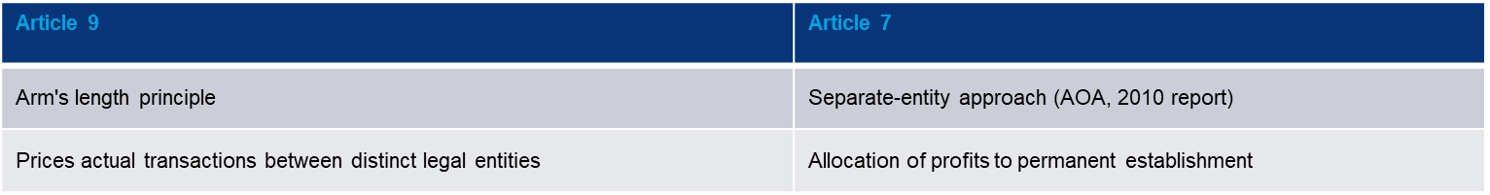
1.2. Legal framework – International sources
  Domestic provisions construed in line with international norms
  Belgian domestic provisions applied in line with international norms and standards (i.e. OECD guidance).
    Treaty provisions
  1 step vs 2 steps approach.
    OECD guidance
  OECD Model Convention (cf updated commentary dd. 19 November 2025).
  OECD TPG (2022).
  OECD report on attribution of profits to PEs (2010).

Slide 9
1.2. Legal framework – International sources
    OECD Guidance as source of law?
  Non-binding guidelines, not directly applicable nor enforceable.
      Luxembourg-Ireland-Amazon v. Commission (Case no. T-816/17 and T-318/18) § 154:
      “In the light of those factors, it must be held that the Commission was entitled to base its findings concerning the existence of an advantage on the guidelines - which are, moreover, merely a non-binding tool – set out in the 1995 OECD Guidelines.”
      Court of appeal Ghent 8 June 2021, § 4.3.2:
      “The OECD Guidelines are intended to provide guidance on how the arm’s length principle can be applied in practice and contain recommendations for establishing transfer pricing policies.
      As such, the OECD Guidelines do not have direct legal effect in Belgium, but they are used as a starting point in the area of transfer pricing”
  Can be used as a starting point / measure of interpretation.
  Mere reference does not fulfill burden of proof (Court of Appeal Antwerp 5 March 2019, no. 2017/AR/1640).
      Yet can be relied on to assess arm’s length nature of transaction given their “objective and robust nature” (Court of Appeal Ghent, 16 September 2014, no. 2012/AR/2901).

Slide 10
1.2. Legal framework – International sources
    Temporal application of the OECD guidance
  In principle, guidance ‘applicable’ at the date of transaction.
      Same logic in TP Circular (no. 284): only applicable to transactions after TP Circular publication date.
  New guidance can be applied as so far it contains useful clarifications, without materially changing the framework.
      Luxembourg-Ireland-Amazon v. Commission §154:
      “However, in so far as the Commission relied on the 2010 version of the OECD Guidelines, that version is not relevant, unless it merely provides a useful clarification, without further elaboration, of the guidelines already set out in 1995. As for the 2017 version of the OECD Guidelines, since they were published after the relevant period and in so far as the recommendations contained therein have evolved significantly in relation to the 1995 version of the OECD Guidelines, those guidelines are not relevant in the present case”.
      Court of appeal Ghent 8 June 2021, § 4.3.2 (on the application of posterior TP guidelines to a preceding transaction):
      “The tax authorities are also permitted to base their assessment on later versions of the OECD TPG (such as the 2010 version), but only to the extent that these contain useful clarifications, without material changes, of the 1995 OECD TPG. The 2017 OECD TPG were published after 2009, and to the extent that the recommendations contained therein have evolved significantly since the 1995 OECD TPG, they cannot be applied in the present dispute.”

Slide 11
1.2. Legal framework - International sources
    Temporal application of Authorised OECD Approach (AOA)
  In practice, the AOA (anno 2010) is applied to profit allocation under older treaties predating the 2010 OECD MC, even though those treaties contain the earlier article 7 wording.
      For the BE-FR DTT (anno 1964), Hainaut, division of Mons, 7 November 2017 (no. 15/2421/A) found support for this in the Arbitration Convention (1990): as both states are signatories and the Convention treats a PE as a separate entity, its principles are taken into account as a relevant element in interpreting the DTT under article 31.3 a) VCLT.
        In addition, a case of the Conseil d’État affirmed the seperate entity approach and was seen as subsequent state practice under 31,3 b) VCLT
  Key distinction between pre- and post-2010 treaties. (TP Circular 2020/C/35, no. 270 et seq.)
      Under pre-2010 MCs, internal dealings between head office and PE are generally not recognised: notional interest, royalties, service mark-ups and guarantee fees. The corresponding internal charges are therefore not deductible/recognisable (except internal interest for banks and insurers).
Notes:
Check reasoning in case.
Antwoord:
WV: hieronder kan je een uitwerking van het arrest (TP Belgium – presentations – IFA – used sources warre – slides IFA Aldo – International rules – Comifer) terugvinden. Concreet gaat de discussie over het feit dat de administratie artikel 5,2 of 5,4 (seperate entity approach) moet toepassen voor de winsten van een PE. De hoofddiscussie ging over het feit of een PE wel als een aparte entiteit kan worden gezien (wat een beroep op 5,4 zou kunnen toelaten).
De rechtbank beslist dat 5,4 moet toegepast worden, hoofdzakelijk op basis van het feit dat beide partijen ondertekenden zijn van de arbitrageconventie van 1990 (die een PE gelijkstelt aan een entiteit) en door het feit dat beide staten dat ook blijken te doen (o.b.v. een Frans arrest die ook beslist dat een PE moet gelijkgesteld worden aan een entiteit).
gaat dus niet 1-op-1 over de nieuwe TPG, maar een PE als een aparte entiteit beschouwen is m.i. de kern van de AOA
artikel 5:
Les bénéfices industriels ou commerciaux de l'établissement stable sont ceux qui proviennent de l'ensemble des opérations traitées par cet établissement ainsi que de l'aliénation totale ou partielle des biens investis dans ledit établissement
A défaut de comptabilité régulière ou d'autres éléments probants permettant de déterminer exactement le montant effectif des bénéfices de l'établissement stable, les autorités compétentes des deux Etats contractants s'entendent, s'il est nécessaire, pour déterminer la quote-part des bénéfices de l'ensemble de l'entreprise qui peut être équitablement attribuée à cet établissement.
Les bénéfices de l'établissement stable, tels qu'ils sont définis au paragraphe 1 ci dessus, comprennent notamment tous profits et avantages qui, suivant des pratiques commerciales normales, n'auraient pas été accordés à des tiers et qui sont attribués ou consentis par l'établissement stable, de quelque manière que ce soit, directement ou indirectement, soit à l'entreprise elle-même ou à d'autres établissements de cette entreprise, soit à ses dirigeants, ses actionnaires, associés ou autres participants ou à des personnes ayant avec eux des intérêts communs
Lorsqu'une entreprise exploitée par un résident de l'un des deux Etats contractant est sous la dépendance ou possède le contrôle d'une entreprise exploitée par un résident de l'autre Etat contractant, ou que les deux entreprises se trouvent sous la dépendance d'une même personne ou d'un même groupe et que l'une de ces entreprises consent ou impose à l'autre entreprise des conditions différentes de celles qui seraient normalement faites à des entreprises effectivement indépendantes, tous bénéfices qui auraient dû normalement apparaître dans les comptes de l'une de ces entreprises mais qui ont été de la sorte transférés, directement ou indirectement, à l'autre entreprise peuvent être incorporés aux bénéfices imposables de la première entreprise. Dans cette éventualité, la double imposition des bénéfices ainsi transférés sera évitée conformément à l'esprit de la Convention et les autorités compétentes des Etats contractants s'entendront, s'il est nécessaire, pour fixer le montant des bénéfices transférés.
Pour la détermination des revenus de l'établissement stable qu'une entreprise de l'un des deux Etats contractants possède dans l'autre Etat contractant, il est tenu compte:
d'une part, des charges et dépenses réelles supportées par l'entreprise dans l'Etat contractant où se trouve l'établissement stable et grevant directement et spécialement l'acquisition et la conservation de ces revenus;
d'autre part, de la fraction normalement imputable à l'établissement stable dans les autres frais, y compris les frais normaux de direction et d'administration générale, exposés pour l'ensemble de l'entreprise au siège de sa direction effective
Artikel 31 VCLT:
1. Un traité doit être interprété de bonne foi suivant le sens ordinaire à attribuer aux termes du traité dans leur contexte et à la lumière de son objet et de son but.
2. Aux fins de l'interprétation d'un traité, le contexte comprend, outre le texte, préambule et annexes inclus:
tout accord ayant rapport au traité et qui est intervenu entre toutes les parties à l'occasion de la conclusion du traité;
b. tout instrument établi par une ou plusieurs parties à l'occasion de la conclusion du traité et accepté par les autres parties en tant qu'instrument ayant rapport au traité
3. Il sera tenu compte, en même temps que du contexte
de tout accord ultérieur intervenu entre les parties au sujet de l'interprétation du traité ou de l'application de ses dispositions;
b. de toute pratique ultérieurement suivie dans l'application du traité par laquelle est établi l'accord des parties à l'égard de l'interprétation du traité;
c. de toute règle pertinente de droit international applicable dans les relations entre les parties
----------------------------------------------------------------------------------------------------------------------------------------------------------------------------------------------------
L'administration estime fonder à bon droit sa méthode de détermination des bénéfices fiscaux (exonérés) de l'établissement stable français sur l'article 5.4. de la convention franco-belge posant les principes de l'entité distincte et de pleine concurrence.
La demanderesse conteste cette lecture de la convention, estimant que c'est l'article 5.2 de la convention franco-belge qui aurait dû être appliqué, dès lors qu'il est ici question de la détermination du résultat d'un établissement stable et non d'une entreprise distincte
L'interprétation à donner à des dispositions conventionnelles doit s'examiner à l'aune des articles 31 et 32 de la convention de Vienne du 23 mai 1969 sur le droit des traités (approuvée en Belgique par la loi du 10 juin 1992, en vigueur depuis le 1er octobre 1992)
Tant le texte de la convention franco-belge que la lecture des travaux parlementaires précédant l'adoption de la loi belge d'assentiment à cette convention permettent de douter que les Etats contractants entendaient originellement faire usage de l'article 5.4. de la convention franco-belge pour la détermination des bénéfices d'un établissement stable
(...)
L'article 31.3 de la convention de Vienne précise toutefois qu'il sera tenu compte pour l'interprétation du traité, en même temps que du contexte, de (a) tout accord ultérieur intervenu entre les parties au sujet de l'interprétation du traité ou de l'application de ses dispositions et (b) de toute pratique ultérieurement suivie dans l'application du traité par laquelle est établi l'accord des parties à l'égard de l'interprétation du traité »
Or, tant l'accord de la France et de la Belgique quant à l'application de l'article 5.4. de la convention pour la détermination du résultat fiscal des établissements stables que la traduction de cet accord dans la pratique désormais suivie par les deux Etats sont, à l'estime du tribunal, établis.
Accord ultérieur des Etats contractants
Le 23 juillet 1990 a été signée, entre autres par la France et la Belgique, la convention 90/436/CEE relative à l'élimination des doubles impositions en cas de correction des bénéfices d'entreprises associées (ci-après “la convention d'arbitrage”)[3].
Cette convention, dont l'intitulé traduit le but, s'applique notamment aux transactions entre le siège d'une entreprise situé dans un Etat contractant et son établissement stable situé dans un autre Etat contractant.
L'article 1er, paragraphe 2, de la convention précise qu'aux fins de son application “un établissement stable d'une entreprise d'un État contractant situé dans un autre État contractant est considéré comme une entreprise de l'État dans lequel il est situé”.
L'article 4 de la convention définissant les principes la régissant précise en son paragraphe 2 que “lorsqu'une entreprise d'un État contractant exerce son activité dans un autre État contractant par l'intermédiaire d'un établissement stable qui y est situé, il est imputé à cet établissement stable les bénéfices qu'il aurait pu réaliser s'il avait constitué une entreprise distincte exerçant des activités identiques ou analogues dans des conditions identiques ou analogues et traitant en toute indépendance avec l'entreprise dont il constitue un établissement stable”.
En approuvant cette convention d'arbitrage, la Belgique et la France ont implicitement mais certainement admis que la détermination du résultat fiscal d'un établissement stable détenu par une entreprise d'un des deux Etats dans l'autre Etat devait s'établir selon les principes y décrits, lesquels correspondent à ceux visés à l'article 5.4. de la convention franco-belge
Toute autre conclusion serait insensée, en ce que:
d'une part, il serait parfaitement déraisonnable d'utiliser, pour l'application de la convention franco-belge, une méthode de détermination de résultat distincte de celle qui devrait être suivie si une procédure amiable introduite conformément à la convention d'arbitrage était ensuite être initiée;
d'autre part, accepter que des méthodes différentes coexistent irait indéniablement à l'encontre du but commun des deux conventions concernées, à savoir éviter toute double imposition (ou toute double non-imposition).
Pratique ultérieure des Etats contractants
Il ne fait par ailleurs pas de doute que les deux Etats signataires de la convention entendent désormais prendre en considération son article 5.4. pour déterminer le résultat d'un établissement stable.
Le présent litige illustre l'application actuellement faite par l'ETAT BELGE de la convention franco-belge. La pratique française ne s'en démarque pas. Elle est confortée par un récent arrêt du Conseil d'Etat français qui considère également que la détermination du résultat fiscal de l'établissement stable français d'une société belge doit s'apprécier par référence à l'article 5.4. de la convention franco-belge (Conseil d'Etat français, en cause la société Sodirep Textiles SA-NV, 9ème et 10ème SSR, 9 novembre 2015, n° 370974, spéc. points 7 et 8, https://www.legifrance.gouv.fr).
C'est dès lors vainement que la demanderesse soutient que l'ETAT BELGE aurait à tort appliqué l'article 5.4. de la convention franco-belge pour la détermination du bénéfice de son établissement stable français.
c. Violation des règles de l'article 5.5. de la convention franco-belge
(...)
Quand bien même il faudrait admettre que l'application de l'article 5.5. de la convention franco-belge (allocation des charges et dépenses à l'établissement stable) serait en l'espèce incompatible avec celle de l'article 5.4 de la convention (principes de l'entreprise distincte et de pleine concurrence), les développements qui précèdent conduiraient enfin à faire prévaloir l'application de cette dernière disposition, conformément à l'accord et la pratique ultérieurs des Etats signataires,
d. Inadéquation de la référence faite á la convention modèle OCDE et à ses interprétations subséquentes pour l'application de la convention franco-belge
La demanderesse conteste la référence faite par l'administration, singulièrement dans le choix et la mise en æuvre de la méthode de prix de transfert retenue, à la convention modèle OCDE, au commentaire de cette convention modèle et au rapport de l'OCDE de 2010 sur l'attribution de bénéfices aux établissements stables dès lors qu'elle considère que la convention franco-belge n'a pas été rédigée sur base de ce modèle. Comme il l'a déjà souligné, le tribunal constate toutefois que
s'agissant de la détermination du résultat de l'établissement stable, l'article 4.2. de la convention d'arbitrage approuvée par la Belgique et la France - dont il ressort que les deux Etats acceptent l'application pour la détermination du résultat d'un établissement stable (cf. supra) - est libellé dans des termes quasiment identiques à ceux utilisés à l'article 7.2. de la convention modèle OCDE;
s'agissant de l'application même des principes posés par la convention franco belge, la rédaction de l'article 5.4. de la convention franco-belge est fort proche de celle de l'article 9.1. de la Convention modèle OCDE
Il est certes vrai que ni le commentaire de la convention modèle OCDE, ni le rapport susvisé de l'OCDE ne peuvent être considérés comme des instruments authentiques d'interprétation de la convention franco-belge, au sens de l'article 31 de la Convention de Vienne. Ils peuvent tout au plus être vus comme des moyens supplémentaires d'interprétation au sens de l'article 32 de cette convention. Ils ne peuvent de surcroît être utilisés qu'exceptionnellement et avec une prudence extrême lorsque, comme en l'espèce, ils sont postérieurs à la convention dont l'interprétation est recherchée (L. DE BROE, L'usage du commentaire OCDE et autres instruments extrinsèques pour l'interprétation des conventions de double imposition belges», in Liber Amicorum Jacques ANTENNE, Bruylant, Bruxelles, 2010, pp. 454 et s., spéc. pp. 460 et s.).
Dès l'instant toutefois où ces commentaire et rapport reposent sur une interprétation raisonnable de la convention modèle - en particulier des principes de l'entité distincte et de pleine concurrence -, et ne sont pas contredits par une intention distincte qui pourrait être prêtée aux parties contractantes - que du contraire, puisque, pour rappel, la France et la Belgique sont signataires de la convention d'arbitrage -, il ne paraît pas déraisonnable d'y avoir égard.
Si la demanderesse critique la référence audit commentaire et rapport, elle ne suggère d'ailleurs aucune méthodologie alternative permettant de vérifier la mise en æuvre des principes précités consacrés par l'article 5.4. de la convention franco-belge, qui doit être appliqué pour la détermination du résultat de son établissement stable français. Le fait que les avis de rectification et notifications de décisions de taxation aient précisé la traduction anglaise des termes français qu'ils renseignaient ne saurait être critiqué.
Cette initiative visait simplement à pleinement informer le contribuable sur les notions utilisées, dans une matière où la littérature internationale abonde

Slide 12
Noteworthy features of Belgian TP practice
2.
Notes:
Robin
Do we apply same way as any other country? No, we have BE specific scope, interpretation manner of interpretation, under specific provisions like abnormal benefits received

Slide 13
Group relationship
2.1.
Notes:
RO
First topic where we have Belgian specific interpretation, where we consider group perspective
ALP: standalone >< article 26 applied in practice when irt relates to the provision of financial aid to a company in financial difficuleites, one considers the facts that it is the shareholder that provides support to subsidiary which should not be considered (see article p 8 also mention the case – more extensive version of case mentioned in article)
+ base on slide of taxcom where it is explained that case law and ruling practice accept that group providing support ot a group xcompany as a justification for the absence of the recognition of an ABA, best example is a debt waiver (but also waiving application of a royalty etc)
Roup interest is not sufficient, should also have a proper interest, but this can notably be the value of a participation as a shareholder
Second case iof application is the one on article 49: BElCO provided aid to group company so as it wouldt go bankrupt, court accepted this: group link + proper continuity of activity (less detail these cases – slides restructuring presentation – use that slide and “case of application”)
Case on one slide that shows the facts and couple bullets what its about + ocnclusion makin the link with the same topic
See also article Natalie hwere it explained about deviating from stricti application ALP while considering that parties are part of same group
See also email: advice to NXMH (also in TP folder – re control premium where reference is made to rulings where explicitly or implicitly recognizes the group relationship to assess whether 26 can be applied or not – 2 rulings referenced there on control premium or not)

Slide 14
2.1. Group relationship
    Group context in arm’s length test
  Arm’s length standard is assessed on the basis of all relevant facts and circumstances, including the group relationship of related companies.
  Following a more subjective approach, the financial difficulties of affiliated companies may be a relevant factor in evaluating whether a transaction is concluded at arm’s length.
    Group interest recognized but insufficient as such - must align with the party's own interest as shareholder, brand owner, principal, creditor, etc.
    Example: Debt waivers
  A taxpayer can demonstrate that a debt waiver is arm’s length if.
      Creditor has interest to waive debt as bankruptcy would have impact on group reputation or creditworthiness.
      The debt release is the last resort to avoid a bankruptcy.
      Creditor has commercial interest in keeping debtor in going concern.
Notes:
RO
Group relationship considered - No strict separate entity approach. Group relationship considered as part of “facts and circumstances”. (every entities standalone as if not part of the group)
Cases of application, ruling practice – group support / Royalty waiver / conditional debt waiver (slides restructuring) – should also be aligned with proper interest, group interest insufficient. But no strict separate entity approach, recognition of group context. (article aldo page 8)
Source: see long article “een overzicht” as of page 7 / slides re debt restructuring.
Case law on deduction of losses from Swiss subsidiary for exports to Nigeria – indirect interest for proper business activity/continuity – article 49 bus similar context.
Source: article “een overzicht” page 8 / Antwerpen (burg.) (B6Me k.) nr. 2021/AR/1154, 7 februari 2023 (rolnr : 2021/AR/1154). (in older version of article (ENGA – Algemene Fiscale Praktijk you find detailed description of case in footnote). (article aldo – most extensive version))
Ruling cases – distribution of shares through repayment of share capital – “shareholder already owned indirectly the underlying subsidiary”. / transfer of controlling and non-controlling stake: same value as indirect control. / source: advice to NXMH.

Slide 15
2.1. Group relationship
    Ruling practice – examples
  2024.0007 dd. 29 April 2024: debt waivers in case of financial distress due to geopolitical events. (Article 26 + 185 ITC!)
      Extraordinary geopolitical events forced group x to wind down a foreign subsidiary (Y), whose sole customer had ceased operations. The Belgian parent (A) and regional hub (X) supported Y through loan waivers, supplier compensation and other payments; Y was ultimately sold to a state body for EUR 1.
      The Ruling Commission held these measures were not an abnormal or gratuitous advantage, because each provider acted out of its own commercial interest (notably, reputation due to shared brand name and fact that Y's unpaid suppliers also supply X and the wider group, so compensating them protected X's own supply chain).
  2022.0928 dd. 8 March 2023: waiver of royalty payments to related company in financial distress.
      Ruling Commission considered the temporary suspension of royalty charges due by a loss-making subsidiary to its parent company as economically equivalent to a debt waiver.
      Ruling confirmed that support provided to a distressed group company does not constitute an abnormal or gratuitous advantage where it is justified by legitimate business considerations, including preserving the group's commercial and financial reputation and safeguarding a strategically important subsidiary.
Notes:
RO
Group relationship considered - No strict separate entity approach. Group relationship considered as part of “facts and circumstances”. (every entities standalone as if not part of the group)
Cases of application, ruling practice – group support / Royalty waiver / conditional debt waiver (slides restructuring) – should also be aligned with proper interest, group interest insufficient. But no strict separate entity approach, recognition of group context. (article aldo page 8)
Source: see long article “een overzicht” as of page 7 / slides re debt restructuring.
Case law on deduction of losses from Swiss subsidiary for exports to Nigeria – indirect interest for proper business activity/continuity – article 49 bus similar context.
Source: article “een overzicht” page 8 / Antwerpen (burg.) (B6Me k.) nr. 2021/AR/1154, 7 februari 2023 (rolnr : 2021/AR/1154). (in older version of article (ENGA – Algemene Fiscale Praktijk you find detailed description of case in footnote). (article aldo – most extensive version))
Ruling cases – distribution of shares through repayment of share capital – “shareholder already owned indirectly the underlying subsidiary”. / transfer of controlling and non-controlling stake: same value as indirect control. / source: advice to NXMH.

Slide 16
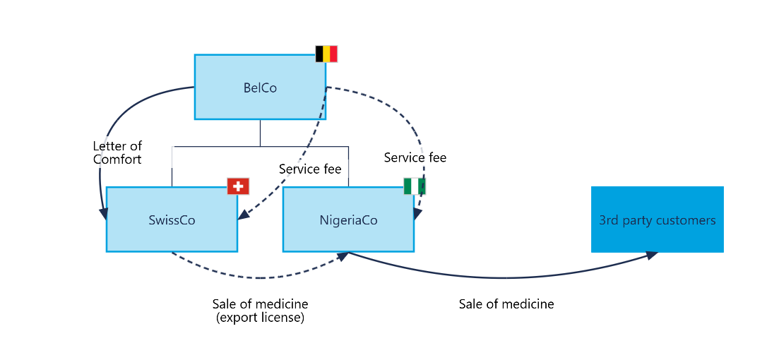
2.1. Group relationship
    Belgian case law – example
  Antwerp 2021/AR/1154 dd. 7 February 2023: deductibility of tax losses incurred for a distressed group company.
      The Court confirmed the tax deductibility (Article 49 ITC) of a loss incurred by a BelCo parent following the execution of a legally binding comfort letter in favour of its Swiss group company
      BelCo is a pharmaceutical company that established African subsidiaries to distribute medicines across Africa; Product registrations and all African sales are made through its SwissCo subsidiary with export license, including sales to the NigeriaCo subsidiary
      BelCo income via service fees: BelCo earns service fees from group companies; these fees depend on the African business continuing, which runs entirely on the product registrations held by SwissCo
Notes:
Add picture + what is interest for BelCo exactly & hoe werkt supply chain? Even kijken naar gepubliceerde rechtsleer hierover?
RO
Group relationship considered - No strict separate entity approach. Group relationship considered as part of “facts and circumstances”. (every entities standalone as if not part of the group)
Cases of application, ruling practice – group support / Royalty waiver / conditional debt waiver (slides restructuring) – should also be aligned with proper interest, group interest insufficient. But no strict separate entity approach, recognition of group context. (article aldo page 8)
Source: see long article “een overzicht” as of page 7 / slides re debt restructuring.
Case law on deduction of losses from Swiss subsidiary for exports to Nigeria – indirect interest for proper business activity/continuity – article 49 bus similar context.
Source: article “een overzicht” page 8 / Antwerpen (burg.) (B6Me k.) nr. 2021/AR/1154, 7 februari 2023 (rolnr : 2021/AR/1154). (in older version of article (ENGA – Algemene Fiscale Praktijk you find detailed description of case in footnote). (article aldo – most extensive version))
Ruling cases – distribution of shares through repayment of share capital – “shareholder already owned indirectly the underlying subsidiary”. / transfer of controlling and non-controlling stake: same value as indirect control. / source: advice to NXMH.

Slide 17
2.1. Group relationship
    Belgian case law – example
  Antwerp 2021/AR/1154 dd. 7 February 2023: deductibility of tax losses incurred for a distressed group company.
      Support to NigeriaCo: through a unilateral but binding comfort letter to SwissCo, BelCo had undertaken to step in and assume the SwissCo receivable against a Nigerian group company upon the latter's default, and paid when called upon
      BTA disallowed the deductibility of costs related to the assumption of debt by BelCo under the letter of comfort
      The Court rejected the BTA’s narrow reading of the income condition: the relevant income for BelCo are the service fees it earns from the group, not the product sales as such, so the cost served the retention of its own (fee) income, not solely another entity's benefit
      Key consideration was that the Belgian company had a direct economic interest in the continuation of the group’s African pharmaceutical business, which was only possible through the business license of the Swiss group company
Notes:
Add picture + what is interest for BelCo exactly & hoe werkt supply chain? Even kijken naar gepubliceerde rechtsleer hierover?
RO
Group relationship considered - No strict separate entity approach. Group relationship considered as part of “facts and circumstances”. (every entities standalone as if not part of the group)
Cases of application, ruling practice – group support / Royalty waiver / conditional debt waiver (slides restructuring) – should also be aligned with proper interest, group interest insufficient. But no strict separate entity approach, recognition of group context. (article aldo page 8)
Source: see long article “een overzicht” as of page 7 / slides re debt restructuring.
Case law on deduction of losses from Swiss subsidiary for exports to Nigeria – indirect interest for proper business activity/continuity – article 49 bus similar context.
Source: article “een overzicht” page 8 / Antwerpen (burg.) (B6Me k.) nr. 2021/AR/1154, 7 februari 2023 (rolnr : 2021/AR/1154). (in older version of article (ENGA – Algemene Fiscale Praktijk you find detailed description of case in footnote). (article aldo – most extensive version))
Ruling cases – distribution of shares through repayment of share capital – “shareholder already owned indirectly the underlying subsidiary”. / transfer of controlling and non-controlling stake: same value as indirect control. / source: advice to NXMH.

Slide 18
2.1. Group relationship
    Ruling practice – examples
  2023.0754 dd. 13 March 2024: intra group transfer of shares in a listed company without control premium.
      Ruling Commission accepted that the same valuation approach applies to both controlling and non-controlling participations in listed companies, on the basis that the stock exchange price reflects the value agreed between independent parties under normal market conditions.
      Market price is in principle a sufficient reference regardless of the size of the stake, hence no additional control premium is required, particularly in circumstances where the acquiring party already exercises indirect control over the target.
  2025.0362 dd. 7 August 2025: distribution of shares through repayment of share capital.
      Distribution of a participation through a capital reduction in kind cannot by nature give rise to an abnormal or gratuitous advantage, on the basis that the distributing company receives no consideration for the capital reduction and that the recipient shareholder, as 100% shareholder, already indirectly owns the distributed assets.
Notes:
RO
Group relationship considered - No strict separate entity approach. Group relationship considered as part of “facts and circumstances”. (every entities standalone as if not part of the group)
Cases of application, ruling practice – group support / Royalty waiver / conditional debt waiver (slides restructuring) – should also be aligned with proper interest, group interest insufficient. But no strict separate entity approach, recognition of group context. (article aldo page 8)
Source: see long article “een overzicht” as of page 7 / slides re debt restructuring.
Case law on deduction of losses from Swiss subsidiary for exports to Nigeria – indirect interest for proper business activity/continuity – article 49 bus similar context.
Source: article “een overzicht” page 8 / Antwerpen (burg.) (B6Me k.) nr. 2021/AR/1154, 7 februari 2023 (rolnr : 2021/AR/1154). (in older version of article (ENGA – Algemene Fiscale Praktijk you find detailed description of case in footnote). (article aldo – most extensive version))
Ruling cases – distribution of shares through repayment of share capital – “shareholder already owned indirectly the underlying subsidiary”. / transfer of controlling and non-controlling stake: same value as indirect control. / source: advice to NXMH.

Slide 19
Transfer of value
2.2.
Notes:
LO

Slide 20
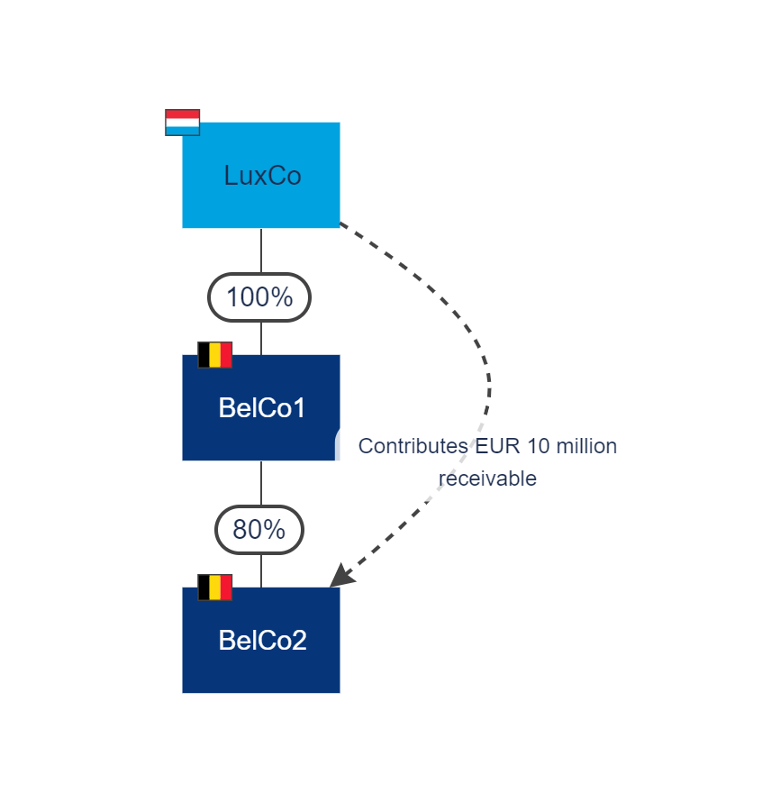
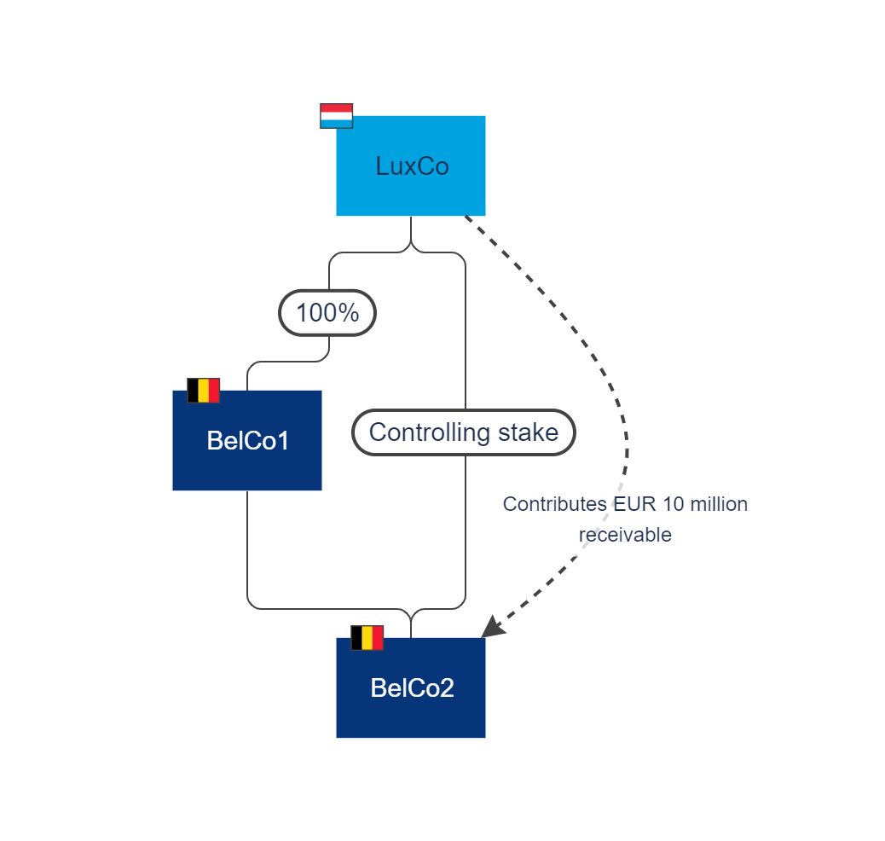
2.2. Transfer of value / wealth
Court of Appeal Brussels, 2017/AF/358, 28 February 2023
Facts
  Luxembourg grandparent contributes EUR 10 million receivable into share capital of Belgian indirect subsidiary at EUR 1 per share - hence 10M shares issued.
Position of the BTA
  The FMV is EUR 10 per share.
  Hence, the contribution results in a dilution of the existing participation of BelCo1 in BelCo2, while the Luxembourg (grand)parent acquires a participation whose value is much higher than the value of the contributed receivable.
  Thus, an "impoverishment" of BelCo1 in favour of its Luxembourg parent company has occurred which was valued at +- EUR 10 million.
  Value transfer to LuxCo constitutes abnormal or benevolent advantage in the hands of BelCo1.
Loyens & Loeff - IFA - Key Belgian and International Transfer Pricing Developments - Aldo Engels - 16/06/2026
Notes:
Exact date - ok

Slide 21
2.2. Transfer of value / wealth
Court of Appeal of Brussels, 2017/AF/358, 28 February 2023
Key takeaways
Article 26 is an autonomous provisions not connected to Article 9 OECD Model Convention.
It is not required that the amount of the benefit be reflected in the accounting result of either the recipient or the provider.
The provider should in a strict sense not even be a party to the transaction leading to the receipt of the advantage.
Did BelCo 1 or BelCo 2 grant the advantage?
Is there an enrichment considering value loss of LuxCo’s stake in BelCo1?
Pending before the Supreme Court.
Loyens & Loeff - IFA - Key Belgian and International Transfer Pricing Developments - Aldo Engels - 16/06/2026
Notes:
Zeker over Supreme Court?: When you explained the case you explained that it was pending before supreme court however we cannot verify this information online but if you want I can try to call the Supreme Court to know

Slide 22
Received ABA
2.3.
Notes:
Warre

Slide 23
2.3. Received ABA (article 79 io. article 206/3 ITC92)
    Purpose
  Originally intended as an anti-abuse provision: target profit shifting to lossmaking companies (domestic tax consolidation).
      Constitutional Court validated its application in cross-border context.
  Amount of received ABA = minimum taxable base triggering cash tax if ordinary tax result is below said amount.
  Only applicable to portion of income stemming from received ABA from a related enterprise.
    Practice
  Broad application in audit practice and case law, including to perform transfer pricing adjustments.
      Including absent a clear abusive intention or tax benefit.
Notes:
WV
Most Belgian specific topic there is. Remarkable applications in practice. Originally anti abuse to avoid transfer of losses.
Purpose of the provisions : anti-abuse
How applied in caselaw very broadly as a tp provision
Case law on transfer of loans at nominal value: no impact on Belgian taxable basis, transfer at lower value would have generated a loss – taxation even without income in P&L. / source: “een overzicht” p 9 and slide on case in ppt “Belgian TP update”.
Belco transfers loan at nominal value – transfer at nominal value does not have an impact on taxable basis but the tax authorities considered ABA
[SLIDES in Belgian TP update and Overzicht]
Vs. ruling practice on treasury center restructurings, “third party would not transfer below nominal value considering options realistically available” / as in TP similar cases may get different results. / source: LVMH ruling on transfer of seat.
Case law on Ghelamco: capital gain realized on intragroup shares transfer (subject to tax 0.412%) – no apparent tax advantage, tax authorities claim value overstated (not yet the permit] – fail to meet burden of proof but principle is confirmed for share transfer transaction even there is no tax benefit – this article apply, proper valuation needed in intragroup asset transfers, even if outcome not impacting taxable basis. - source: recent case in taxcom, publication taxnotes and note on Linkedin Aldo.
[one recently presented in taxcom – transfer of shares to cyprus : this is ghelamco

Slide 24
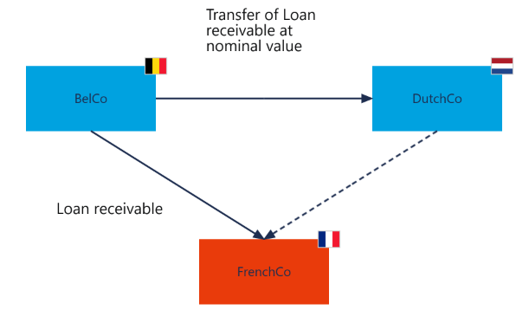
2.3. Received ABA (article 79 io. article 206/3 ITC92)
    Antwerp, 23 March 2021
            Transfer of loan receivables at nominal value between related BelCo and DutchCo.
        Loan receivable of FrenchCo, in poor financial situation.
            Difference between nominal value and lower market value characterised as a received ABA.
        Resulting in cash tax on significant amount, without actual profit being made.
        Merely an ‘avoided capital loss’ by transferring at nominal value.
Notes:
Check Cassation? What was confirmed?
Antwoord:
Hier stond: Confirmed by the Court of Cassation (25 november 2022)
Check Cassation? What was confirmed?
WV
Cassation ruled on the fact that the barred deduction was equally applicable when ABA’s were received by foreign companies.
The ‘confirmed by the court of cassation (25 november 2022) came directly from “TP – een overzicht”
I deleted the reference to cassation
WV
Most Belgian specific topic there is. Remarkable applications in practice. Originally anti abuse to avoid transfer of losses.
Purpose of the provisions : anti-abuse
How applied in caselaw very broadly as a tp provision
Case law on transfer of loans at nominal value: no impact on Belgian taxable basis, transfer at lower value would have generated a loss – taxation even without income in P&L. / source: “een overzicht” p 9 and slide on case in ppt “Belgian TP update”.
Belco transfers loan at nominal value – transfer at nominal value does not have an impact on taxable basis but the tax authorities considered ABA
[SLIDES in Belgian TP update and Overzicht]
Vs. ruling practice on treasury center restructurings, “third party would not transfer below nominal value considering options realistically available” / as in TP similar cases may get different results. / source: LVMH ruling on transfer of seat.
Case law on Ghelamco: capital gain realized on intragroup shares transfer (subject to tax 0.412%) – no apparent tax advantage, tax authorities claim value overstated (not yet the permit] – fail to meet burden of proof but principle is confirmed for share transfer transaction even there is no tax benefit – this article apply, proper valuation needed in intragroup asset transfers, even if outcome not impacting taxable basis. - source: recent case in taxcom, publication taxnotes and note on Linkedin Aldo.
[one recently presented in taxcom – transfer of shares to cyprus : this is ghelamco

Slide 25
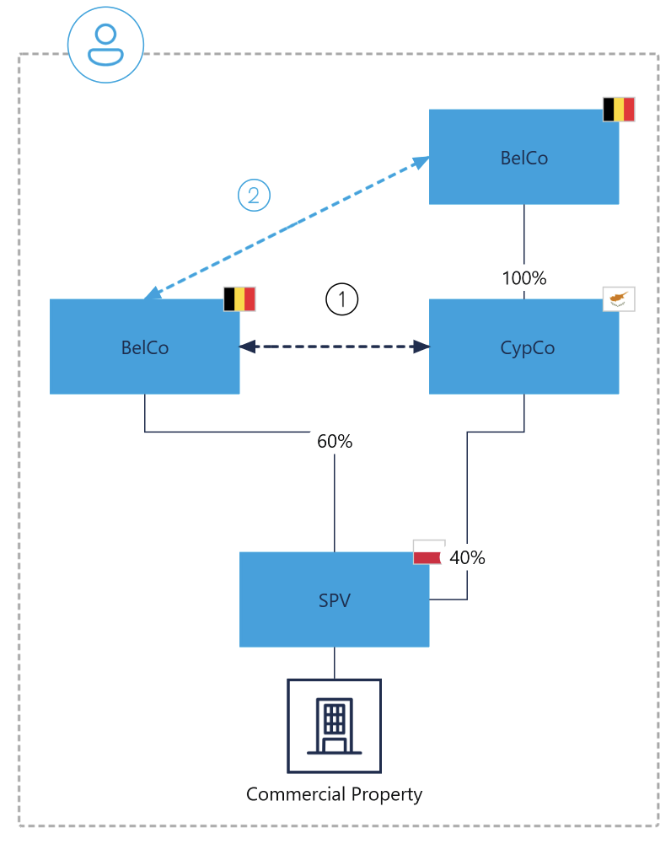
2.3. Received ABA (article 79 io. article 206/3 ITC92)
    Court of Appeal Ghent 3 October 2023 & 6 January 2026 (2022/AR/756)
Key facts
BelCo contributes its stake (book value of €240K) in the SPV into CypCo on 30/09/2016, for €33M in shares from the CypCo.
On the same day, BelCo sells the shares in the Cyprus holding to a related BelCo for €33M
Significant increase vs. historical acquisition cost of €240K linked to the underlying project having obtained zoning approval in Poland
            Capital gain of €33M taxable at 0.412% (minimum tax under participation exemption regime).
Position of the tax authorities
            The independent valuation is unreliable.
            Sale price of shares in Cyprus holding far exceeded fair market value (equal to book value of €240K) and qualifies as a received ABA.
            Received ABA as minimum taxable base, resulting in a supplementary CIT assessment of over €11,2M (= value exceeding 240K x CIT rate).
Notes:
Chart is not correct in my view. Should reflect group structure (BelCo is personal holding, other BelCo is group parent, CypCo is subsidiary?)
Add core item: BTA consider value increase not existing in absence of permit – quid contribution at 240k; was this on same day?
WV
Most Belgian specific topic there is. Remarkable applications in practice. Originally anti abuse to avoid transfer of losses.
Purpose of the provisions : anti-abuse
How applied in caselaw very broadly as a tp provision
Case law on transfer of loans at nominal value: no impact on Belgian taxable basis, transfer at lower value would have generated a loss – taxation even without income in P&L. / source: “een overzicht” p 9 and slide on case in ppt “Belgian TP update”.
Belco transfers loan at nominal value – transfer at nominal value does not have an impact on taxable basis but the tax authorities considered ABA
[SLIDES in Belgian TP update and Overzicht]
Case law on Ghelamco: capital gain realized on intragroup shares transfer (subject to tax 0.412%) – no apparent tax advantage, tax authorities claim value overstated (not yet the permit] – fail to meet burden of proof but principle is confirmed for share transfer transaction even there is no tax benefit – this article apply, proper valuation needed in intragroup asset transfers, even if outcome not impacting taxable basis. - source: recent case in taxcom, publication taxnotes and note on Linkedin Aldo.
[one recently presented in taxcom – transfer of shares to cyprus : this is ghelamco

Slide 26
2.3. Received ABA (article 79 io. article 206/3 ITC92)
    Court of Appeal Ghent 3 October 2023 & 6 January 2026 (2022/AR/756)
    3/10/2023 Court of Appeal Ghent ruling
  Tax assessment annulled:
      The tax administration failed to prove that the share valuation was incorrect, nor substantiated that the market price equals the book value.
      The ABA can never equal the capital gain, since it cannot be held that no value was created between 2004
    6/1/2026 Court of Appeal ruling (subsidiary assessment (Art 356 BITC))
  The court rejected the tax authorities’ subsidiary assessment in its entirety.
  The tax authorities could not use the re-assessment procedure to re-litigate issues already decided by the Court (= valuation of the shares).
    Key takeaways
  Article 206/3 BITC can apply to transfer-of-assets situations even absent an immediate tax advantage or direct impact on taxable income - the threshold for the provision to bite is low.
  As a result, these disputes are decided on valuation rather than on broader context/intent: the real question becomes what the transferred asset was worth at arm's length
Notes:
Add chart + shorter + why did court allow subsidiary assessment?
356 laat m.i. geen opportuniteit voor de rechter om de keuze toe te laten om een subsidaire aanslag al dan niet toe te laten en de administratie heeft er sowieso ‘recht’ op bij annulatie.
WV
Most Belgian specific topic there is. Remarkable applications in practice. Originally anti abuse to avoid transfer of losses.
Purpose of the provisions : anti-abuse
How applied in caselaw very broadly as a tp provision
Case law on transfer of loans at nominal value: no impact on Belgian taxable basis, transfer at lower value would have generated a loss – taxation even without income in P&L. / source: “een overzicht” p 9 and slide on case in ppt “Belgian TP update”.
Belco transfers loan at nominal value – transfer at nominal value does not have an impact on taxable basis but the tax authorities considered ABA
[SLIDES in Belgian TP update and Overzicht]
Vs. ruling practice on treasury center restructurings, “third party would not transfer below nominal value considering options realistically available” / as in TP similar cases may get different results. / source: LVMH ruling on transfer of seat.
Case law on Ghelamco: capital gain realized on intragroup shares transfer (subject to tax 0.412%) – no apparent tax advantage, tax authorities claim value overstated (not yet the permit] – fail to meet burden of proof but principle is confirmed for share transfer transaction even there is no tax benefit – this article apply, proper valuation needed in intragroup asset transfers, even if outcome not impacting taxable basis. - source: recent case in taxcom, publication taxnotes and note on Linkedin Aldo.
[one recently presented in taxcom – transfer of shares to cyprus : this is ghelamco

Slide 27
Belgian TP controversy
3.

Slide 28
Introduction and burden of proof
3.1.

Slide 29
3.1. Belgian TP controversy - Introduction
    Significant audit activity
  More than 250 in-depth transfer pricing audits are launched each year
  In recent years, there has been a decline in settlements with the BTA in TP audits and an increase in amounts collected, while the number of TP audits have remained stable
 | 2016 | 2017 | 2018 | 2019 | 2020 | 2021 | 2022
Number of TP audits | 290 | 320 | 299 | 397 | 292 | 288 | 255
Number of productive TP audits | 120 | 133 | 113 | 145 | 123 | 61 | 129
Number of productive TP audits (%) | 41% | 42% | 38% | 37% | 42% | 21% | 51%
Additional taxes (mEUR) – excluding exceptional cases | 53 mio | 60 mio | 90 mio | 77 mio | 68 mio | 82 mio | 161 mio
Additional taxes (mEUR) – incl. exceptional case(s) in 2021 & 2022 | 53 mio | 60 mio | 90 mio | 77 mio | 68 mio | 459 mio | 425 mio
Productive TP audits without agreement | 6 | 18 | 17 | 22 | 21 | 13 | 49
Productive audits without agreement (%) | 5% | 14% | 15% | 15% | 17% | 21% | 38%
Notes:
RO
Group relationship considered - No strict separate entity approach. Group relationship considered as part of “facts and circumstances”. (every entities standalone as if not part of the group)
Cases of application, ruling practice – group support / Royalty waiver / conditional debt waiver (slides restructuring) – should also be aligned with proper interest, group interest insufficient. But no strict separate entity approach, recognition of group context. (article aldo page 8)
Source: see long article “een overzicht” as of page 7 / slides re debt restructuring.
Case law on deduction of losses from Swiss subsidiary for exports to Nigeria – indirect interest for proper business activity/continuity – article 49 bus similar context.
Source: article “een overzicht” page 8 / Antwerpen (burg.) (B6Me k.) nr. 2021/AR/1154, 7 februari 2023 (rolnr : 2021/AR/1154). (in older version of article (ENGA – Algemene Fiscale Praktijk you find detailed description of case in footnote). (article aldo – most extensive version))
Ruling cases – distribution of shares through repayment of share capital – “shareholder already owned indirectly the underlying subsidiary”. / transfer of controlling and non-controlling stake: same value as indirect control. / source: advice to NXMH.

Slide 30
3.1. Belgian TP controversy - Introduction
    Significant audit activity
  In 2024, Belgium ranked among the top five EU countries in terms of the number of Mutual Agreement Procedures (MAPs) conducted under the EU Arbitration Convention
  In 2025, the BTA assessed €267 million of additional taxes on the basis of TP assessments (parl. question no. 56014438C dd. 25 March 2026)
Jurisdiction | MAP cases opened
Germany | 674
Netherlands | 524
Belgium | 432
Spain | 431
France | 423
Notes:
RO
Group relationship considered - No strict separate entity approach. Group relationship considered as part of “facts and circumstances”. (every entities standalone as if not part of the group)
Cases of application, ruling practice – group support / Royalty waiver / conditional debt waiver (slides restructuring) – should also be aligned with proper interest, group interest insufficient. But no strict separate entity approach, recognition of group context. (article aldo page 8)
Source: see long article “een overzicht” as of page 7 / slides re debt restructuring.
Case law on deduction of losses from Swiss subsidiary for exports to Nigeria – indirect interest for proper business activity/continuity – article 49 bus similar context.
Source: article “een overzicht” page 8 / Antwerpen (burg.) (B6Me k.) nr. 2021/AR/1154, 7 februari 2023 (rolnr : 2021/AR/1154). (in older version of article (ENGA – Algemene Fiscale Praktijk you find detailed description of case in footnote). (article aldo – most extensive version))
Ruling cases – distribution of shares through repayment of share capital – “shareholder already owned indirectly the underlying subsidiary”. / transfer of controlling and non-controlling stake: same value as indirect control. / source: advice to NXMH.

Slide 31
3.1. Belgian TP controversy - Introduction
    Audit trends
  Four different divisions within BTA which perform TP audits:
    TP Cell
    Special Tax Inspectorate
    Large Enterprises Unit
    SME Unit
  Audit selection is increasingly data-driven, based on TP forms, financial statements, tax returns and publicly available information
  Risk indicators are assessed on a “basket approach” basis to allocate cases internally and decide whether to launch an audit
    Typical risk indicators include TP documentation filing compliance, margins compared to industry averages, losses, restructurings, significant debt financing and payments to tax havens.
  No more audit wave
  More tailor-made questions instead of standard questionnaires
  Increasing use of pre-audit to pre-pre-audit meetings
  Focus on actual profitability, reconciliation with statutory accounts, P&L segmentation, cost base etc
Notes:
RO
Group relationship considered - No strict separate entity approach. Group relationship considered as part of “facts and circumstances”. (every entities standalone as if not part of the group)
Cases of application, ruling practice – group support / Royalty waiver / conditional debt waiver (slides restructuring) – should also be aligned with proper interest, group interest insufficient. But no strict separate entity approach, recognition of group context. (article aldo page 8)
Source: see long article “een overzicht” as of page 7 / slides re debt restructuring.
Case law on deduction of losses from Swiss subsidiary for exports to Nigeria – indirect interest for proper business activity/continuity – article 49 bus similar context.
Source: article “een overzicht” page 8 / Antwerpen (burg.) (B6Me k.) nr. 2021/AR/1154, 7 februari 2023 (rolnr : 2021/AR/1154). (in older version of article (ENGA – Algemene Fiscale Praktijk you find detailed description of case in footnote). (article aldo – most extensive version))
Ruling cases – distribution of shares through repayment of share capital – “shareholder already owned indirectly the underlying subsidiary”. / transfer of controlling and non-controlling stake: same value as indirect control. / source: advice to NXMH.

Slide 32
3.1. Belgian TP controversy - Introduction
    Main areas of scrutiny
    1) Functional approach
  Shift from contractual arrangements and legal ownership to an emphasis on people/functional approach.
  Increased focus on DEMPE functions, decision making and control over risks.
  Scrutiny of whether profits are aligned with the group’s value chain and economic substance.
    2) Financial transactions
  Delineation of funding as (interest bearing) debt (as opposed to deemed “capital” funding).
  Pricing: credit rating and implicit support.
  Cash pools:
      Remuneration of the cash pool leader in line with functional profile;
      Structural cash pool position; and
      Circular transactions and the commercial rationale of the overall financing structure.
    3) Business restructurings
  Transfer of assets / activities outside Belgium / changes in functional profile / restructuring costs.
Notes:
RO
Group relationship considered - No strict separate entity approach. Group relationship considered as part of “facts and circumstances”. (every entities standalone as if not part of the group)
Cases of application, ruling practice – group support / Royalty waiver / conditional debt waiver (slides restructuring) – should also be aligned with proper interest, group interest insufficient. But no strict separate entity approach, recognition of group context. (article aldo page 8)
Source: see long article “een overzicht” as of page 7 / slides re debt restructuring.
Case law on deduction of losses from Swiss subsidiary for exports to Nigeria – indirect interest for proper business activity/continuity – article 49 bus similar context.
Source: article “een overzicht” page 8 / Antwerpen (burg.) (B6Me k.) nr. 2021/AR/1154, 7 februari 2023 (rolnr : 2021/AR/1154). (in older version of article (ENGA – Algemene Fiscale Praktijk you find detailed description of case in footnote). (article aldo – most extensive version))
Ruling cases – distribution of shares through repayment of share capital – “shareholder already owned indirectly the underlying subsidiary”. / transfer of controlling and non-controlling stake: same value as indirect control. / source: advice to NXMH.

Slide 33
3.1. Belgian TP controversy – Burden of proof in TP cases
    Burden of proof in TP litigation
  The burden of proof lies with the BTA and is twofold (Articles 26 and 185, §1 ITC):
    The BTA must demonstrate that either (i) the transfer pricing method used by the taxpayer is inappropriate; or (ii) the method was incorrectly applied.
      Where multiple methods are available, the BTA cannot establish a non-arm’s-length outcome solely on the basis of a different method, provided the taxpayer’s method is appropriate and correctly applied.
    The BTA must then demonstrate the conditions that would have been agreed between independent parties.
      The mere fact that the BTA arrives at a different result using another method is not sufficient in itself.
  Exceptions: cost deduction cases (Articles 49–55 ITC) and foreign PE profit exemption cases.
  General observation
      In Belgium (and in many other jurisdictions), the party bearing the burden of proof often loses the case.
      Contrast with the Netherlands, where the burden of proof may be reversed in cases of insufficient TP documentation.
  Typical TP disputes in Belgian case law:
      Reallocation of profits from lower-tax jurisdictions based on alleged insufficient substance and a broad functional approach to profit attribution.
      Denial of interest deductions at the level of the Belgian borrower based on the arm's-length nature of the interest rate.
Notes:
RO
Group relationship considered - No strict separate entity approach. Group relationship considered as part of “facts and circumstances”. (every entities standalone as if not part of the group)
Cases of application, ruling practice – group support / Royalty waiver / conditional debt waiver (slides restructuring) – should also be aligned with proper interest, group interest insufficient. But no strict separate entity approach, recognition of group context. (article aldo page 8)
Source: see long article “een overzicht” as of page 7 / slides re debt restructuring.
Case law on deduction of losses from Swiss subsidiary for exports to Nigeria – indirect interest for proper business activity/continuity – article 49 bus similar context.
Source: article “een overzicht” page 8 / Antwerpen (burg.) (B6Me k.) nr. 2021/AR/1154, 7 februari 2023 (rolnr : 2021/AR/1154). (in older version of article (ENGA – Algemene Fiscale Praktijk you find detailed description of case in footnote). (article aldo – most extensive version))
Ruling cases – distribution of shares through repayment of share capital – “shareholder already owned indirectly the underlying subsidiary”. / transfer of controlling and non-controlling stake: same value as indirect control. / source: advice to NXMH.

Slide 34
Functional approach and DEMPE
3.2.
Notes:
Lo

Slide 35
3.2. Functional analysis: delineation before pricing
Step 1:
Accurate delineation of the actual transaction (Sec. D.1 OECD TPG)
Step 2:
Pricing of the intra-group transaction
Functional analysis is one of the five economically relevant characteristics.
Actual conduct prevails where it differs from the contractual arrangements.
Risk follows the party that can control it (decision-making) and has the financial capacity to bear it.
Controlling a risk means deciding on it - not performing everything internally.
If the substance supports the contractual allocation: keep and price the original transaction.
Comparability analysis and method selection follow only after delineation.
A functional contribution does not by itself determine the profit outcome.
The risk-control test belongs to Step 1 - it is not a pricing tool to allocate profits.
Disregarding
transactions
Tax administrations may disregard a transaction only when it is commercially irrational.
Recharacterisation only in highly exceptional cases (economically irrational and artificial): a high threshold, with the burden of proof on the administration.
1
Notes:
De functionele analyse is geen doel op zich, maar een van de vijf economisch relevante kenmerken bij de afbakening. Stap een is delineeren: het feitelijk gedrag primeert waar het afwijkt van het contract, en een risico volgt de partij die het kan controleren (dus beslissingsmacht heeft) en de financiele draagkracht heeft om het te dragen. Controle betekent erover beslissen, niet alles zelf uitvoeren. Ondersteunt de substantie de contractuele allocatie, dan houden we de oorspronkelijke transactie aan en prijzen we die. Pas daarna volgt stap twee: de prijszetting met de vergelijkbaarheidsanalyse, een afzonderlijke stap. Een functionele bijdrage bepaalt op zich niet de winstuitkomst. Buiten beschouwing laten of herkwalificeren blijft voorbehouden voor hoogst uitzonderlijke, economisch irrationele en artificiele gevallen, met een hoge drempel en de bewijslast bij de administratie.

Slide 36
3.2. DEMPE, IP and what we observe in practice
DEMPE & IP
Legal ownership alone does not entitle the owner to the full IP return.
Every DEMPE contribution is remunerated at arm's length - a one-sided method may suffice.
The TPG recognise no autonomous concept of "economic ownership“.
DEMPE serves delineation and entitlement to return, not recharacterization.
No capacity to control the DEMPE risks (no people taking decisions) → the return shifts.
What we observe in practice
Internationally and in Belgium, the OECD risk-control and DEMPE framework is used to justify full reallocations or profit splits.
The emphasis on people functions often serves as a shortcut that skips Step 2 (method selection and comparability).
Courts tend not to follow this approach: a high threshold, with the burden of proof on the tax administration.
2
Notes:
Voor IP betekent DEMPE dat juridische eigendom op zich geen recht geeft op de volledige IP-return: elke bijdrage wordt at arm's length vergoed, desnoods via een eenzijdige methode. De TPG kennen geen autonoom begrip 'economische eigendom'. DEMPE dient de afbakening en het recht op return, niet de herkwalificatie. Ontbreekt de capaciteit om de DEMPE-risico's te controleren (geen mensen die beslissen), dan verschuift de return. Wat we echter vaststellen, internationaal en in Belgie: men gebruikt het OESO-kader van risicocontrole en DEMPE, dat de people functions sterk benadrukt, om volledige herallocaties of profit splits door te voeren, vaak als shortcut die stap twee (methodekeuze en vergelijkbaarheid) overslaat. Rechtbanken volgen dat doorgaans niet: de drempel en de bewijslast liggen hoog.

Slide 37

3.2. Functional approach and DEMPE
Gent, 2016/AR/455, 8 June 2021.
Facts
  BelCo is a Belgian manufacturing company in the floor industry.
  Its subsidiary, LuxCo is the owner of the patented technology.
  LuxCo provides a royalty-free license to BelCo for the use of the technology.
  LuxCo also grants licenses to third party licensees.
Position of the BTA
  The BTA claimed that BelCo performed all DEMPE functions (ie, development, enhancement, maintenance, protection, exploitation) in respect of the patents and also managed all important risks.
  Accordingly, the BTA included LuxCo’s profits in BelCo’s taxable base.
BelCo
License to use the technology
98,49%
No royalties paid
LuxCo
Loyens & Loeff - IFA - Key Belgian and International Transfer Pricing Developments - Aldo Engels - 16/06/2026
Notes:
Exact date

Slide 38
3.2. Functional approach and DEMPE
Gent, 2016/AR/455, 8 June 2021.
Decision of the Court
The Court of Appeal of Ghent ruled against the administration, concluding the following:
  DEMPE framework cannot be applied retroactively.
  BTA did not meet burden of proof, limited to functional analysis (first step) but no comparability analysis (second step).
  No evidence that DEMPE functions could not be attributed to LuxCo:
        “Development” function: Prescribed;
        “Protection” function: relates to strategic decisions aimed at protecting & legal enforcement of the patents (controlled by LuxCo’s board and outsourced to another BE group company);
        “Maintenance” and “exploitation” functions: relate to recurring functions of management, market research, sales and services (controlled by board, employees and service providers);
        “Enhancement” functions: performed by BelCo but this is in line with the market practice - licensee is a manufacturing company that incorporates the technology in its products; and
        Remuneration of BelCo : the compensation received is the royalty-free licensing agreement, which results in cost savings and a competitive advantage for BelCo.
BelCo
License to use the technology
98,49%
No royalties paid
LuxCo
Loyens & Loeff - IFA - Key Belgian and International Transfer Pricing Developments - Aldo Engels - 16/06/2026
Notes:
Exact date

Slide 39
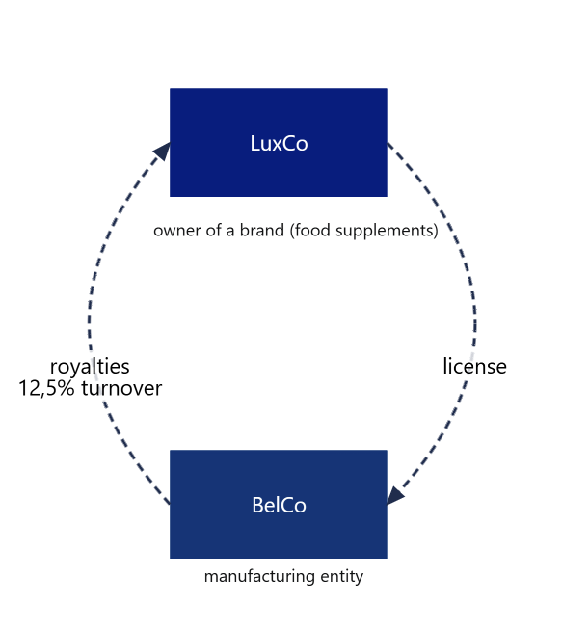
3.2. Functional approach and DEMPE
Court of Marche-en-Famenne, 20/420/A, 27 September 2023 – Alignment with the Amazon Case
Position of the BTA
  LuxCo performs no DEMPE function:
        Considered as a passive IP owner
        Entitled only to a cost-plus remuneration (routine return)
        Denial of royalty deduction
  Decision of the Court
        Rejection of the tax authorities’ approach – assessment considered arbitrary
        OECD Guidelines are not binding law and cannot serve as the sole basis for a tax adjustment
        A DEMPE analysis alone is insufficient to fully deny royalties
  Reliance on ECJ Amazon Case
        Licensing is a form of exploitation of IP
        The licensor is not merely passive and actively exploits IP by granting a license
        Even without significant operational day to day DEMPE activities, the act of licensing itself constitutes economic activity
        LuxCo is entitled to a market-based remuneration
Loyens & Loeff - IFA - Key Belgian and International Transfer Pricing Developments - Aldo Engels - 16/06/2026
Notes:
Exact date

Slide 40
3.2. Functional approach and DEMPE
Ghent Court of First Instance 23/76/A, 6 June 2025 – captive (re)insurance
Facts
  A captive structure repeatedly scrutinised over the years – here challenged on transfer pricing, via the OECD risk-control and captive insurance framework.
  The group's market-facing subsidiaries (BE and abroad) pay premiums to third-party insurers, who reinsure the risks with the related Swiss captive (SwissCo).
  Fronting: the third-party insurers retain ≤ 5% and pass the risk through to SwissCo.
  SwissCo has no own staff – day-to-day management is outsourced to AON under board supervision – and is FINMA-supervised and Solvency II-compliant.
  The subsidiaries earn a fixed (limited-risk) return; the Belgian principal takes the residual profit or loss.
  Risks reinsured across 40+ locations: pollution, cyber, credit, various financial losses and all-risk (property) cover.
Belgian principal
residual profit / loss
SwissCo (CH)
captive – run by AON, no staff
Market-facing subs
BE & abroad – fixed return
Reinsurance
Insurance
3rd party insurers
fronting (≤ 5% retained)
Loyens & Loeff - IFA - Key Belgian and International Transfer Pricing Developments - Aldo Engels - 16/06/2026
Notes:
Exact date

Slide 41
3.2. Functional approach and DEMPE
Position of the Belgian tax authorities – and the decision of the Court
Position of the BTA
Decision of the Court
TP challenge via the OECD risk-control framework and the captive guidance.
SwissCo seen as merely administrative – entitled only to a cost-plus (routine) return.
Risk-control functions attributed to the Belgian principal – which is therefore said to be entitled to the risk-related returns.
The difference between SwissCo's actual reinsurance profit and a cost-plus margin is added to the principal's taxable base (indirect reallocation – the principal does not itself pay the premiums).
Burden of proof on the authorities: a benefit, its amount, and that the principal granted it (art. 26 ITC 92).
The reinsurance (underwriting) risk is distinct from the underlying risk the group chooses to cover – deciding which risks to insure does not remove the risk from SwissCo, which may pay out more than the premiums received.
SwissCo is genuine reinsurance – FINMA-regulated, meets all Solvency II requirements (including diversification) and effectively settles claims.
“Only group risks = no diversification” rejected as inconsistent with Chapter X of the 2022 OECD TPG: diversification can arise within a group where risks are not fully correlated and spread across geographies.
Takeaway Belgian courts continue to resist aggressive economic-functional reallocations that ignore legal agreements and ownership. The OECD risk-control framework is an analytical tool to delineate transactions - not a licence to reallocate profits absent a proper comparability study.
Loyens & Loeff – IFA – Key Belgian and International Transfer Pricing Developments – Aldo Engels - 16/06/2026
2
Notes:
The authorities attacked the structure with the OECD risk-control framework and the captive guidance: SwissCo, they said, is merely administrative and should earn a cost-plus return, while the risk-control functions sit with the Belgian principal, which is therefore entitled to the risk-related returns. They added the difference between the captive's actual reinsurance profit and a cost-plus margin to the principal's taxable base, an indirect reallocation since the principal does not itself pay the premiums. The court rejected this on the burden of proof: the authority must show a benefit was granted, its amount, and that the principal granted it. A key point: the reinsurance, or underwriting, risk is not the same as the underlying risk the group chooses to cover. Deciding which operational risks to insure does not move the reinsurance risk away from SwissCo; a genuine risk remains, because the captive may have to pay out more than the premiums it receives, and it is precisely for that risk that the cover is taken out. It respected SwissCo as genuine reinsurance, FINMA-regulated, meeting all Solvency II requirements including diversification, and actually settling claims. It rejected the argument that a captive covering only group risks cannot diversify, holding this inconsistent with Chapter X of the 2022 OECD Guidelines: diversification can arise within a group where risks are not fully correlated and spread across geographies. Contracts compliant with supervisory law cannot be set aside lightly, and the assessments were annulled. The broader message: the risk-control framework delineates transactions; it is not a licence to reallocate profits absent a proper comparability study.

Slide 42
3.2. Functional approach and DEMPE
Brussels Court of First Instance, 2023/2835/A, 24 March 2025 – royalty for trade name use
Facts
  A multinational in staffing and HR services operates in Belgium through BelCo.
  The Dutch holding (DutchCo) owns the group IP: trade name, trademark, logo and know-how.
  DutchCo licenses that IP, plus centralised services, to BelCo – which pays a royalty of 1.3% of turnover, supported by TP documentation.
DutchCo
BelCo
Position of the BTA
Royalties – 1.3% of turnover
  Primary (art. 49 ITC): the costs are non-deductible – they fail the « intentionality » / business-purpose test (burden on the taxpayer).
        BelCo allegedly did not show the trade name produced real income (based on the OECD guidelines on the use of a group name)
  Alternative (art. 26 ITC): the royalty is not at arm's length and is an abnormal/benevolent advantage.
        Paying for the brand is contrary to market practice, since BelCo already incurs marketing and branding costs to promote the trade name on the Belgian market.
licence of trade name + centralised services
Loyens & Loeff – IFA – Key Belgian and International Transfer Pricing Developments – Aldo Engels - 16/06/2026
1
Notes:
This is the Brussels trade-name royalty case of 24 March 2025. A multinational in staffing and HR services operates in Belgium through BelCo, while the Dutch holding, DutchCo, owns the group IP – the trade name, trademark, logo and know-how. DutchCo licenses that IP, together with centralised services, to BelCo, which pays a royalty of 1.3% of turnover, backed by transfer-pricing documentation. The tax authorities denied the deduction on two grounds. Primarily under Article 49: the cost fails the intentionality, or business-purpose, test, with the burden on the taxpayer – BelCo, they said, had not shown that using the trade name produced any real income. In the alternative under Article 26: the royalty is not at arm's length and is an abnormal or benevolent advantage; relying on the OECD principles on group-name use, they argued there was no quantifiable added value, and that paying for the brand is contrary to market practice when BelCo already bears its own marketing and branding costs in Belgium.

Slide 43
3.2. Functional approach and DEMPEc
Decision of the Court – the royalty is deductible (art. 49) and arm’s length (art.26)
Article 49 ITC – deductibility (burden: taxpayer)
Article 26 ITC – arm's length, in the alternative (burden: BTA)
A different test applies: no quantifiable income is required - only a reasonable ex ante expectation of contributing to taxable income.
Reasonably shown here: access to a well-established global brand, business know-how and an international client base and network; DutchCo performs centralised, value-adding activities through its own personnel.
The OECD measurement-of-benefit concepts do not carry over into article 49 - the royalty is deductible.
The BTA did not show the royalty deviated from what independent parties would agree.
The general findings do not exclude a royalty: the OECD accepts no royalty may be due in some cases, but a group may still have a subsidiary pay the legal IP owner; BelCo's brand-incorporating name is irrelevant; local marketing is Belgium-only and does not detract from a globally recognised brand.
“How could the IP owner reasonably be expected to allow use of a valuable trade name without remuneration?”.
Takeaway The costs are deductible and the adjustment is arbitrary. Article 49 (intention, ex ante) and the TP rules (arm's-length quantum, burden on the BTA) are distinct tests – broad OECD principles on group-name use or local marketing do not, by themselves, deny a deductible arm's-length royalty.
Loyens & Loeff – IFA – Key Belgian and International Transfer Pricing Developments – Aldo Engels - 16/06/2026
2
Notes:
The court rejected both grounds. On Article 49, it stressed that this is a different test from the one the authorities applied: no quantifiable income is required – what matters is the intention, the reasonable ex ante expectation that the expense contributes to taxable income. And that was reasonably shown here: the licence gave BelCo access to a well-established global brand, business know-how, and an international client base and network, and DutchCo actually performed centralised, value-adding activities through its own people. The OECD concepts on measuring economic benefit do not carry over into Article 49, so the royalty is deductible. On transfer pricing, in the alternative, the burden lies with the authorities, and they did not meet it. They never showed that the royalty deviated from what independent parties would have agreed. And all their general findings do not, by themselves, exclude a royalty: the OECD accepts that sometimes no royalty is due, but that does not stop a group from having a subsidiary pay the legal owner of the IP; the fact that BelCo's own name incorporates the group brand is irrelevant; and local marketing, limited to the Belgian market, does not detract from the value of access to a globally recognised brand. The court even asked how the IP owner could reasonably be expected to allow the use of a valuable trade name without any remuneration. So the costs are deductible and the adjustment is arbitrary. The broader lesson mirrors the other cases: Article 49 and the arm's-length test are distinct, and broad OECD principles on group-name use or local marketing are not, on their own, a basis to deny a deductible, arm's-length royalty.

Slide 44
Financial transactions
3.3.

Slide 45

3.3. Financial transactions
Brussels Court of First Instance 2021/2991/A, 20 June 2023
Facts
  SwissCo grants an intragroup loan to BelCo.
  Interest rate composed of a floating base rate (EURIBOR) and a credit margin (based on BelCo’s credit rating).
  BelCo’s credit rating assessed using S&P’s Corporate Methodology (standalone credit rating based on risk profile based on financial information) and based on S&P’s Group Methodology (to account for implicit support from the group).
  BelCo characterised as “moderately strategic”, one notch up from standalone rating.
Notes:
RO
Court determines credit rating, not fully in line with burden of proof.
In een recent vonnis onderzocht de rechtbank van eerste aanleg van Brussel de kredietrating van een Belgisch vennootschap ter beoordeling van de zakelijke interestvoet van een intra-groepslening. De rechtbank bevestigde dat de Administratie de bewijslast draagt bij het uitvoeren van een verrekenprijscorrectie. Hoewel de Administratie aantoonde dat de belastingplichtige de kredietwaardigheid van de ontlener onjuist had beoordeeld, slaagde zij er niet in om zelf een arm’s length interest vast te stellen (waardoor niet aan het tweede deel van de bewijslast werd voldaan). De rechtbank ging echter verder en voerde zelf een analyse uit om tot een correcte kredietrating te komen. Op basis hiervan kreeg de Administratie de mogelijkheid om een nieuw rentepercentage vast te stellen en een aangepaste belastingaanslag op te leggen. Dit vonnis brengt nuance aan de dubbele bewijslast voor de Administratie door haar een tweede kans te bieden om een arm’s length prijs te bepalen.
Rb. Brussel 20 juni 2023, 2021/2991/A

Slide 46
3.3. Financial transactions
Brussels Court of First Instance 2021/2991/A, 20 June 2023
Position of BTA
Decision of the Court
S&P methodology not correctly applied
    Standalone rating : not all qualitative elements were considered, financial risk profile itself adversely influenced by significant IC debt with high interest costs, resulting in low credit rating and high interest (the BTA did however not adjust it).
    Implicit support : BelCo should be considered as a “core entity” (thus having the same rating as the group)
A lower interest rate should thus have been applied. Adjustment based on Article 26 ITC.
  The court agreed with the BTA’s arguments regarding the calculation of the standalone rating
  With regards to the implicit support analysis, the court evaluated each S&P criteria and concluded that BelCo could not be considered a “core entity” but also not a “moderately strategic” => it should be a “highly strategic entity” (Belco’s credit rating = one notch below the credit rating of the Group“)
  Credit rating was understated, resulting in a higher interest rate
  BTA could calculate a new interest rate based on said rating.
Takeaway Rather than dismissing the case outright, the court performed its own credit-rating analysis and instructed the BTA to recalculate the interest rate accordingly, effectively giving the BTA a second opportunity to arrive at the correct pricing.
Loyens & Loeff – IFA – Key Belgian and International Transfer Pricing Developments – Aldo Engels - 16/06/2026
2
Notes:
The court rejected both grounds. On Article 49, it stressed that this is a different test from the one the authorities applied: no quantifiable income is required – what matters is the intention, the reasonable ex ante expectation that the expense contributes to taxable income. And that was reasonably shown here: the licence gave BelCo access to a well-established global brand, business know-how, and an international client base and network, and DutchCo actually performed centralised, value-adding activities through its own people. The OECD concepts on measuring economic benefit do not carry over into Article 49, so the royalty is deductible. On transfer pricing, in the alternative, the burden lies with the authorities, and they did not meet it. They never showed that the royalty deviated from what independent parties would have agreed. And all their general findings do not, by themselves, exclude a royalty: the OECD accepts that sometimes no royalty is due, but that does not stop a group from having a subsidiary pay the legal owner of the IP; the fact that BelCo's own name incorporates the group brand is irrelevant; and local marketing, limited to the Belgian market, does not detract from the value of access to a globally recognised brand. The court even asked how the IP owner could reasonably be expected to allow the use of a valuable trade name without any remuneration. So the costs are deductible and the adjustment is arbitrary. The broader lesson mirrors the other cases: Article 49 and the arm's-length test are distinct, and broad OECD principles on group-name use or local marketing are not, on their own, a basis to deny a deductible, arm's-length royalty.

Slide 47
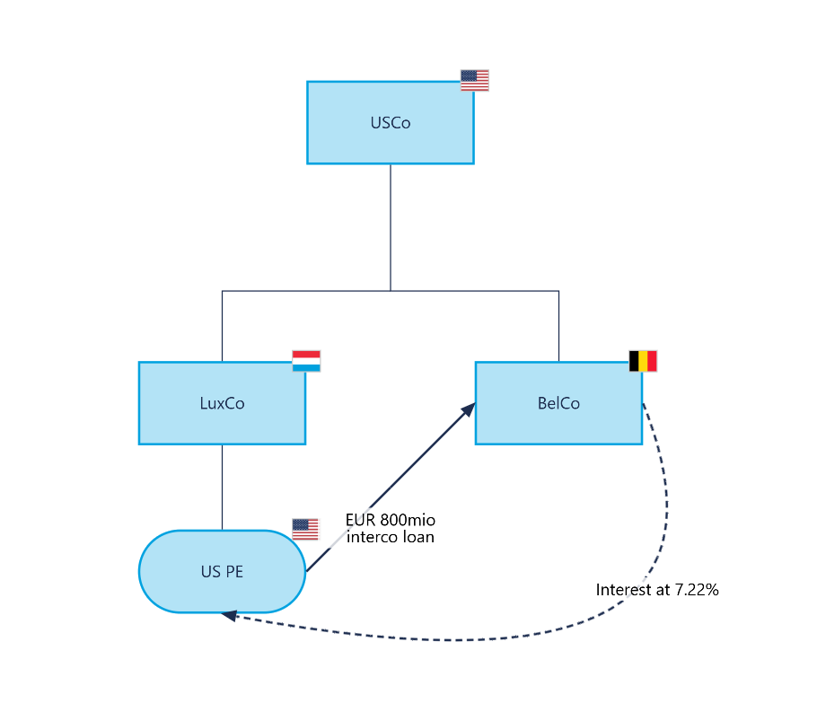
3.3. Financial transactions
Leuven Court of First Instance 21/695/A, 6 June 2025
Facts
            BelCo, part of a multinational group, entered into an intragroup loan with a LuxCo for an amount of EUR 800 million EUR, with a maturity of 10 years and includes a subordination clause and early repayment option. The purpose of the loan was to acquire a participation in a UK entity.
            The loan carried an interest rate of 7.22% based on built up approach: riskfree rate (10y OLO) + credit spread (BB- rating – “strategically important” = SACR + 2 notches) + subordination.
            BTA challenged the arm's length nature of the 7.22% rate under Article 26 ITC.
            Two studies produced, one to price loan and one in the context of audit.
Notes:
Structure chart, limit to two slides.
See take aways from our draft article with Robin.
Take aways:
Credit rating & implicit support – do not assume core entity
Comparbaility adjustments accepted
Delineation – subordination actual value?
Corroborative methods reliable according to court
26 – burden of proof on BTA

Slide 48
3.3. Financial transactions
Brussels Court of First Instance 2021/2991/A, 20 June 2023
Position of BTA
Decision of the Court
The BTA relied on internal CUP to support lower rate:
  Bond issuance by the group's parent company used as internal CUP
  BelCo should share the parent's credit rating as a 'core group entity'
Subordination adjustment dismissed as artificial and designed only to justify a higher rate
  Burden of proof lies with the BTA (two-step test):
    BTA must show BelCo’s method is inappropriate or incorrectly applied – a different result alone is insufficient
  Arm's length assessment:
    External CUP method accepted as reliable
    Parent's bond rejected as comparable (material differences; BelCo has lower standalone credit rating)
    BelCo = 'strategically important subsidiary', not 'core subsidiary' → standalone credit rating + implicit group support uplift
    Liquidity and early repayment adjustments accepted; subordination adjustment rejected (no economic substance)
  Arm's length rate determined at 6.93%; 0.29% excess = abnormal advantage (Art. 26 ITC); remainder annulled
Takeaway The case highlights both the strict burden of proof imposed on the BTA and the rejection of the use of Group Credit Rating without sufficient evidence. The Court attached value to corroborative studies, but rejected the adjustment for loan subordination clause, holding that the mere inclusion of a subordination clause is insufficient without clear need, purpose or practical value.
Loyens & Loeff – IFA – Key Belgian and International Transfer Pricing Developments – Aldo Engels - 16/06/2026
2
Notes:
The court rejected both grounds. On Article 49, it stressed that this is a different test from the one the authorities applied: no quantifiable income is required – what matters is the intention, the reasonable ex ante expectation that the expense contributes to taxable income. And that was reasonably shown here: the licence gave BelCo access to a well-established global brand, business know-how, and an international client base and network, and DutchCo actually performed centralised, value-adding activities through its own people. The OECD concepts on measuring economic benefit do not carry over into Article 49, so the royalty is deductible. On transfer pricing, in the alternative, the burden lies with the authorities, and they did not meet it. They never showed that the royalty deviated from what independent parties would have agreed. And all their general findings do not, by themselves, exclude a royalty: the OECD accepts that sometimes no royalty is due, but that does not stop a group from having a subsidiary pay the legal owner of the IP; the fact that BelCo's own name incorporates the group brand is irrelevant; and local marketing, limited to the Belgian market, does not detract from the value of access to a globally recognised brand. The court even asked how the IP owner could reasonably be expected to allow the use of a valuable trade name without any remuneration. So the costs are deductible and the adjustment is arbitrary. The broader lesson mirrors the other cases: Article 49 and the arm's-length test are distinct, and broad OECD principles on group-name use or local marketing are not, on their own, a basis to deny a deductible, arm's-length royalty.

Slide 49
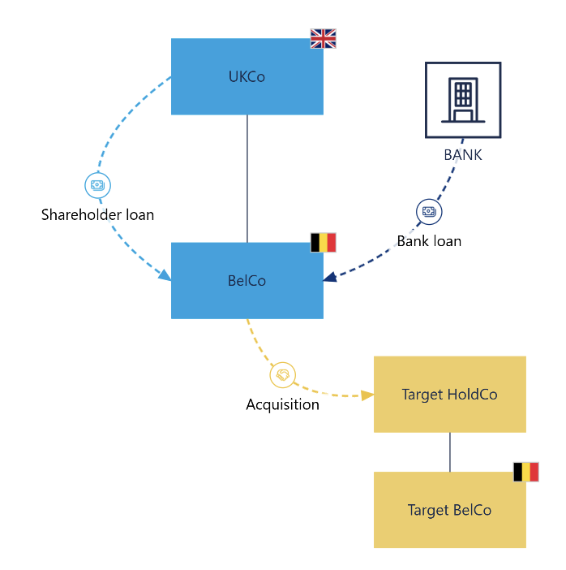
3.3. Financial transactions
Antwerp Court of First Instance 24/973/A, 16 June 2025
Facts
            BelCo will acquire shares of a holding company for EUR 16 million, which in turn holds shares in a Belgian operating company.
            The acquisition is financed by a bank loan (variable interest rate of 1.75%) and a (subordinated) shareholder loan (fixed interest rate of 5%).
            5% reflected the group's policy (all intragroup loans were priced at the same rate).
Notes:
Structure chart, limit to two slides.
See take aways from our draft article with Robin.
Take aways:
Credit rating & implicit support – do not assume core entity
Comparbaility adjustments accepted
Delineation – subordination actual value?
Corroborative methods reliable according to court
26 – burden of proof on BTA

Slide 50
3.3. Financial transactions
Brussels Court of First Instance 2021/2991/A, 20 June 2023
Position of BTA
Decision of the Court
5% rate is not arm’s length
  Uniform group rate ignores specific features of individual transactions
  5% is excessive based on market data
  Low default risk given sound financial position of target
BTA relied on internal CUP (bank loan)
  Obtained same day, same purpose (financing acquisition)
  Adjustments for fixed vs variable rate, subordination, repayment terms → 3.32%
  Excess above 3.32% deemed non-deductible under Article 55
  Burden of proof (Art. 55 BITC) lies with taxpayer to show rate does not exceed market rate given specific circumstances
  Court sided with BTA:
    Internal CUP should not be disregarded in favour of external CUP when comparability adjustments can neutralize differences
    Criticized external CUP study for claiming no internal CUP was available
    BTA sufficiently demonstrated minimal default risk (sound financial position of target)
    5% is excessive – interest rate partially disallowed
Takeaway The court confirmed that internal CUPs generally prevail over external benchmarks and that contractual differences do not preclude their use where appropriate adjustments can be made (such as a subordination premium). The court also underscores the heightened burden on taxpayers under Article 55 ITC to demonstrate that intercompany interest rates are arm’s length.
Loyens & Loeff – IFA – Key Belgian and International Transfer Pricing Developments – Aldo Engels - 16/06/2026
2
Notes:
The court rejected both grounds. On Article 49, it stressed that this is a different test from the one the authorities applied: no quantifiable income is required – what matters is the intention, the reasonable ex ante expectation that the expense contributes to taxable income. And that was reasonably shown here: the licence gave BelCo access to a well-established global brand, business know-how, and an international client base and network, and DutchCo actually performed centralised, value-adding activities through its own people. The OECD concepts on measuring economic benefit do not carry over into Article 49, so the royalty is deductible. On transfer pricing, in the alternative, the burden lies with the authorities, and they did not meet it. They never showed that the royalty deviated from what independent parties would have agreed. And all their general findings do not, by themselves, exclude a royalty: the OECD accepts that sometimes no royalty is due, but that does not stop a group from having a subsidiary pay the legal owner of the IP; the fact that BelCo's own name incorporates the group brand is irrelevant; and local marketing, limited to the Belgian market, does not detract from the value of access to a globally recognised brand. The court even asked how the IP owner could reasonably be expected to allow the use of a valuable trade name without any remuneration. So the costs are deductible and the adjustment is arbitrary. The broader lesson mirrors the other cases: Article 49 and the arm's-length test are distinct, and broad OECD principles on group-name use or local marketing are not, on their own, a basis to deny a deductible, arm's-length royalty.

Slide 51
Burden of proof in context of treaty exemption
3.4.

Slide 52
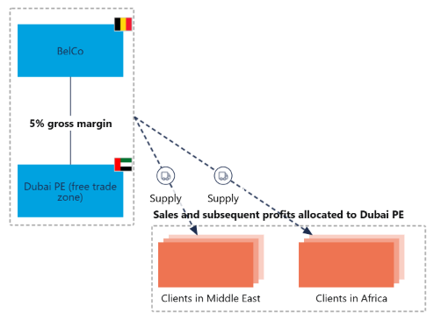
3.4. Burden of proof in context of treaty exemption
    Court of Appeal Antwerp 25 November 2025, 2024/AR/224
    Facts
  BelCo, a Belgian oil supplier, operated through a Dubai PE (free trade zone)
  For AY 2019, exemption was claimed for EUR 35,7M of profits under BE-UAE DTT
  The profit allocation was based on an internal model
    all ME and Africa sales were attributed to the Dubai PE.
    the PE had the ‘functional responsibility’ of all sales in these regions
  The profit calculation method consisted of a 5% gross margin on all allocated sales.
      Based on two agreements with third parties dating from 1984.
      Based on a benchmark performed in 2018 suggesting an operating profit margin (EBIT/Turnover) between 1,26% and 4,84% (median of 2.10%)
  Court of First Instance ruled in favour of the taxpayer
      The conditions for article 23 were fulfilled, even absent effective taxation.
      The BTA failed to sufficiently challenge the taxpayer’s profit allocation and calculation methodology
Notes:
RO
Group relationship considered - No strict separate entity approach. Group relationship considered as part of “facts and circumstances”. (every entities standalone as if not part of the group)
Cases of application, ruling practice – group support / Royalty waiver / conditional debt waiver (slides restructuring) – should also be aligned with proper interest, group interest insufficient. But no strict separate entity approach, recognition of group context. (article aldo page 8)
Source: see long article “een overzicht” as of page 7 / slides re debt restructuring.
Case law on deduction of losses from Swiss subsidiary for exports to Nigeria – indirect interest for proper business activity/continuity – article 49 bus similar context.
Source: article “een overzicht” page 8 / Antwerpen (burg.) (B6Me k.) nr. 2021/AR/1154, 7 februari 2023 (rolnr : 2021/AR/1154). (in older version of article (ENGA – Algemene Fiscale Praktijk you find detailed description of case in footnote). (article aldo – most extensive version))
Ruling cases – distribution of shares through repayment of share capital – “shareholder already owned indirectly the underlying subsidiary”. / transfer of controlling and non-controlling stake: same value as indirect control. / source: advice to NXMH.

Slide 53
3.4. Burden of proof in context of treaty exemption
    Court of Appeal Antwerp 25 November 2025, 2024/AR/224
    Position of the BTA
  The BTA challenged the allocation of the profits (all ME and Africa sales):
      Pointing to inconsistencies in the taxpayer’s methodology: (i) 4/60 provided invoices self-identified as “NonDubai” were included; and
      Other invoices showed no actual involvement of the PE:
        Belgian sales office mentioned in header
    The BTA challenged the calculation method (5% gross margin) due to the incosistent benchmarks and income statement (5.12% instead of 5% applied)
    Decision of the Court (reversal of Court of First Instance)
      The burden of proof lies with the taxpayer claiming the exemption (A.23)
        taxpayer must demonstrate (i) the existence of the PE income and (ii) the amount attributable to PE (AOA)
        Insufficient evidence was provided that the PE was functionally involved in the regional sales
      The court rejected the profit calculation methodology following the BTA’s arguments
“(...) the defendant bears the burden of proof with respect to the correct amount of profit attributable to the permanent establishment, [if the defendant] fails to meet this burden, it is not for the tax authorities to provide counter-evidence or to demonstrate which margin would be at arm’s length.”
Notes:
RO
Group relationship considered - No strict separate entity approach. Group relationship considered as part of “facts and circumstances”. (every entities standalone as if not part of the group)
Cases of application, ruling practice – group support / Royalty waiver / conditional debt waiver (slides restructuring) – should also be aligned with proper interest, group interest insufficient. But no strict separate entity approach, recognition of group context. (article aldo page 8)
Source: see long article “een overzicht” as of page 7 / slides re debt restructuring.
Case law on deduction of losses from Swiss subsidiary for exports to Nigeria – indirect interest for proper business activity/continuity – article 49 bus similar context.
Source: article “een overzicht” page 8 / Antwerpen (burg.) (B6Me k.) nr. 2021/AR/1154, 7 februari 2023 (rolnr : 2021/AR/1154). (in older version of article (ENGA – Algemene Fiscale Praktijk you find detailed description of case in footnote). (article aldo – most extensive version))
Ruling cases – distribution of shares through repayment of share capital – “shareholder already owned indirectly the underlying subsidiary”. / transfer of controlling and non-controlling stake: same value as indirect control. / source: advice to NXMH.

Slide 54
International developments
4.
Notes:
RO

Slide 55
4. International developments – Stellantis Portugal (C-603/24)
Facts
  Stellantis Portugal operates as a distributor, purchasing vehicles from European group manufacturers.
  Stellantis informs European manufacturers of costs incurred in distributing vehicles and parts.
  Adjustments to the vehicle sale prices are made based on these costs, documented through debit or credit notes issued by the European manufacturers (includes repair costs recharged by dealers).
Preliminary questions
  Do price adjustments made to achieve a minimum profit margin constitute compensation for a service subject to VAT?
Conclusion AG
  Mere price adjustment is not compensation for a service.
  But it is a price adjustment.
European manufacturers
Credit- or debit invoices TP-repair costs including NSC
Purchase
Stellantis Portugal SA / GMP
Sale
Dealers
Repair costs for manufacturing defects, warranty issues and roadside assistance
Loyens & Loeff - IFA - Key Belgian and International Transfer Pricing Developments - Aldo Engels - 16/06/2026
Notes:
Exact date

Slide 56
4. International developments – Stellantis Portugal (C-603/24)
Decision of the Court
  The Court reiterates that it must be determined whether there is
        a legal relationship involving reciprocal obligations and an identifiable supply of services
        for which a consideration is actually received by the supplier
  In casu, the transfer pricing agreement was designed to adjust internal purchase prices and ensure a target profit margin, not to remunerate repair services
  The adjustment formula included multiple cost elements and could result in either a debit or credit note, indicating no direct link between repair activities and the payment
  An indirect connection between a payment and a potential service is insufficient to constitute taxable consideration for VAT purposes
Key takeaways
  The CJEU confirms that transfer pricing adjustments do not automatically fall within the scope of VAT
  A transfer pricing adjustment may still have VAT implications, but its treatment depends on the economic and legal substance of the adjustment
  Legal contracts should carefully consider potential VAT and TP implications
European manufacturers
Credit- or debit invoices TP-repair costs including NSC
Purchase
Stellantis Portugal SA / GMP
Sale
Dealers
Repair costs for manufacturing defects, warranty issues and roadside assistance
Loyens & Loeff - IFA - Key Belgian and International Transfer Pricing Developments - Aldo Engels - 16/06/2026
Notes:
Exact date

Slide 57
4. International developments – OECD Transfer pricing guidelines (Chapter VII)
    Proposed changes to the OECD transfer pricing guidelines on intra-group services (Chapter VII)
    Background
  On 1 June 2026, the OECD opened a public consultation on revised Chapter VII of the Transfer Pricing Guidelines (intra-group services), with comments due 22 July 2026 and a public meeting in November 2026 (Paris).
  Chapter VII had not been substantially updated since the BEPS reforms of 2015.
      The aim is to align it with Chapters I–III and add practical examples.
      The revision contains 21 examples.
  Final guidance expected in 2027.
    Important caveats
  The draft is not yet consensus guidance and should not be relied upon as such.
  Led by Working Party No. 6 (OECD members only – China and India observe but do not vote).
  The revisions are not intended to change the general principles underlying the transfer pricing analysis of intra-group services.
  Why does it matter?
  Intra-group services remain one of the most contested areas of transfer pricing.
      Benefit test, shareholder activities, cost allocation and the services/intangibles boundary are recurring audit topics.
Notes:
RO
Group relationship considered - No strict separate entity approach. Group relationship considered as part of “facts and circumstances”. (every entities standalone as if not part of the group)
Cases of application, ruling practice – group support / Royalty waiver / conditional debt waiver (slides restructuring) – should also be aligned with proper interest, group interest insufficient. But no strict separate entity approach, recognition of group context. (article aldo page 8)
Source: see long article “een overzicht” as of page 7 / slides re debt restructuring.
Case law on deduction of losses from Swiss subsidiary for exports to Nigeria – indirect interest for proper business activity/continuity – article 49 bus similar context.
Source: article “een overzicht” page 8 / Antwerpen (burg.) (B6Me k.) nr. 2021/AR/1154, 7 februari 2023 (rolnr : 2021/AR/1154). (in older version of article (ENGA – Algemene Fiscale Praktijk you find detailed description of case in footnote). (article aldo – most extensive version))
Ruling cases – distribution of shares through repayment of share capital – “shareholder already owned indirectly the underlying subsidiary”. / transfer of controlling and non-controlling stake: same value as indirect control. / source: advice to NXMH.

Slide 58
4. International developments – OECD Transfer pricing guidelines (Chapter VII)
    Proposed changes to the OECD transfer pricing guidelines on intra-group services (Chapter VII)
    Key proposed changes
  More detailed guidance on benefit test:
      A benefit only needs to be reasonably expected when the services is provided, actual “success” is not required
      Detailed documentation recommendations to evidence benefit test (deliverables, minutes, emails, etc.)
      Only serves to identify chargeable service, not for pricing
      Benefit test can be met even though recipient is lossmaking
  Shareholder activities vs. stewardship activities:
      Clearer distinction between non-chargeable shareholder activities and chargeable stewardship activities;
      Senior management activities (e.g. C levels) are not automatically shareholder activities;
Notes:
RO
Group relationship considered - No strict separate entity approach. Group relationship considered as part of “facts and circumstances”. (every entities standalone as if not part of the group)
Cases of application, ruling practice – group support / Royalty waiver / conditional debt waiver (slides restructuring) – should also be aligned with proper interest, group interest insufficient. But no strict separate entity approach, recognition of group context. (article aldo page 8)
Source: see long article “een overzicht” as of page 7 / slides re debt restructuring.
Case law on deduction of losses from Swiss subsidiary for exports to Nigeria – indirect interest for proper business activity/continuity – article 49 bus similar context.
Source: article “een overzicht” page 8 / Antwerpen (burg.) (B6Me k.) nr. 2021/AR/1154, 7 februari 2023 (rolnr : 2021/AR/1154). (in older version of article (ENGA – Algemene Fiscale Praktijk you find detailed description of case in footnote). (article aldo – most extensive version))
Ruling cases – distribution of shares through repayment of share capital – “shareholder already owned indirectly the underlying subsidiary”. / transfer of controlling and non-controlling stake: same value as indirect control. / source: advice to NXMH.

Slide 59
4. International developments – OECD Transfer pricing guidelines (Chapter VII)
    Proposed changes to the OECD transfer pricing guidelines on intra-group services (Chapter VII)
    Key proposed changes
  Beyond cost-plus: broader method selection.
      Cost-plus is not presumed to be the most appropriate method:
        Profit split is explicitly endorsed for complex or intangible-embedded services.
      Additional guidance on pass-through costs.
        No mark-up when the service provider merely acts as an intermediary or paying agent (no value contribution)
      Low Value-Adding Intra-Group Services 5% mark-up safe harbour does not mean other services should bear higher markup.
  Interconnected transactions.
      Taxpayers may need to consider the Chapter III aggregation and segregation principles rather than assuming a separate service transaction exists.
        Overall message
  No fundamental change in principles, but significantly more detailed guidance on identifying, pricing and documenting intra-group services
Notes:
RO
Group relationship considered - No strict separate entity approach. Group relationship considered as part of “facts and circumstances”. (every entities standalone as if not part of the group)
Cases of application, ruling practice – group support / Royalty waiver / conditional debt waiver (slides restructuring) – should also be aligned with proper interest, group interest insufficient. But no strict separate entity approach, recognition of group context. (article aldo page 8)
Source: see long article “een overzicht” as of page 7 / slides re debt restructuring.
Case law on deduction of losses from Swiss subsidiary for exports to Nigeria – indirect interest for proper business activity/continuity – article 49 bus similar context.
Source: article “een overzicht” page 8 / Antwerpen (burg.) (B6Me k.) nr. 2021/AR/1154, 7 februari 2023 (rolnr : 2021/AR/1154). (in older version of article (ENGA – Algemene Fiscale Praktijk you find detailed description of case in footnote). (article aldo – most extensive version))
Ruling cases – distribution of shares through repayment of share capital – “shareholder already owned indirectly the underlying subsidiary”. / transfer of controlling and non-controlling stake: same value as indirect control. / source: advice to NXMH.

Slide 60
4. International developments - Amount B
    Circular Letter 2026/C/45 of 19 March 2026 – BTA position on Amount B
    Concept
  Simplified & Streamlined (S&S) approach for applying the arm's length principle to baseline marketing and distribution activities.
  Replaces full benchmark studies for in-scope transactions with a standardised pricing matrix: inputs are:
  Industry group; and
  Operating cost/asset profile.
      The output is: a return on sales with ±0.5% tolerance band.
  Objective: reduce compliance burden and TP disputes for qualifying distribution transactions (effective from 1 January 2025).
  Applies to buy/sell wholesale distribution, sales agent and commissionaire arrangements.
      Excluded: digital goods, services, commodities, transactions involving unique and valuable contributions and transactions where all parties jointly assume the economic significant risks.
Notes:
RO
Group relationship considered - No strict separate entity approach. Group relationship considered as part of “facts and circumstances”. (every entities standalone as if not part of the group)
Cases of application, ruling practice – group support / Royalty waiver / conditional debt waiver (slides restructuring) – should also be aligned with proper interest, group interest insufficient. But no strict separate entity approach, recognition of group context. (article aldo page 8)
Source: see long article “een overzicht” as of page 7 / slides re debt restructuring.
Case law on deduction of losses from Swiss subsidiary for exports to Nigeria – indirect interest for proper business activity/continuity – article 49 bus similar context.
Source: article “een overzicht” page 8 / Antwerpen (burg.) (B6Me k.) nr. 2021/AR/1154, 7 februari 2023 (rolnr : 2021/AR/1154). (in older version of article (ENGA – Algemene Fiscale Praktijk you find detailed description of case in footnote). (article aldo – most extensive version))
Ruling cases – distribution of shares through repayment of share capital – “shareholder already owned indirectly the underlying subsidiary”. / transfer of controlling and non-controlling stake: same value as indirect control. / source: advice to NXMH.

Slide 61
4. International developments – Amount B
    Circular Letter 2026/C/45 of 19 March 2026 — BTA position on Amount B
Belgium’s position: conditional acceptance in circular letter 2026/C/45 (in line with the approach of NL, DE, LUX)
  Amount B is not automatically incorporated into the Belgian TP framework.
  Three cumulative conditions for BTA acceptance:
    The counterparty resides in a covered jurisdiction applying Amount B in line with OECD framework;
    The jurisdiction has implemented S&S in domestic legislation; and
    A tax treaty with Belgium must be in force.
    Practical relevance beyond strict scope
  Amount B does not apply outside the conditions of the Circular.
  Could however play a practical role in two situations:
  As a pragmatic reference when the taxpayer’s avail of no benchmark;
        Particularly relevant for low risk transactions, low-volume transactions and temporary arrangements.
  As a corroborative approach alongside a standard benchmark study (cf. Advance Decision 2025.0718).
Notes:
RO
Group relationship considered - No strict separate entity approach. Group relationship considered as part of “facts and circumstances”. (every entities standalone as if not part of the group)
Cases of application, ruling practice – group support / Royalty waiver / conditional debt waiver (slides restructuring) – should also be aligned with proper interest, group interest insufficient. But no strict separate entity approach, recognition of group context. (article aldo page 8)
Source: see long article “een overzicht” as of page 7 / slides re debt restructuring.
Case law on deduction of losses from Swiss subsidiary for exports to Nigeria – indirect interest for proper business activity/continuity – article 49 bus similar context.
Source: article “een overzicht” page 8 / Antwerpen (burg.) (B6Me k.) nr. 2021/AR/1154, 7 februari 2023 (rolnr : 2021/AR/1154). (in older version of article (ENGA – Algemene Fiscale Praktijk you find detailed description of case in footnote). (article aldo – most extensive version))
Ruling cases – distribution of shares through repayment of share capital – “shareholder already owned indirectly the underlying subsidiary”. / transfer of controlling and non-controlling stake: same value as indirect control. / source: advice to NXMH.

Slide 62
Outlook
5.
Notes:
LO

Slide 63

5. Outlook
  More EU harmonization? Zero sum game.
  More global controversy - clear trend toward increased international cooperation, including multilateral and joint audits.
  Global mobility guidance expected from OECD.
  Artificial Intelligence is expected to play a growing role, both in shaping value creation and in enhancing tax authorities’ capabilities in data processing and analysis.

Slide 64
Questions
6.

Slide 65
Thank you!

Slide 66

Speaker
Aldo Engels
Attorney at Law
Partner
Aldo Engels, attorney at law, is a member of the Loyens & Loeff Direct Tax Practice Group and heads the Transfer Pricing Team in Belgium.
Aldo advises on corporate and international tax matters, with a strong focus on transfer pricing. His counsel in transfer pricing includes strategic advice, documentation & pricing, negotiations with tax authorities, dispute resolution and litigation. He advises on business model design & conversion, restructurings & procurement models, permanent establishment issues and transactions involving intangibles. He has a strong passion for intra-group financing, including analysing and modelling optimal financing structures, loan pricing, cash pool models, and real estate financing.
Beyond transfer pricing, Aldo has extensive experience in investment structuring and withholding tax matters, tax treaty issues (including PE and MLI impact), Pillar II, restructuring & insolvency related tax matters as well as financial institutions & exchange of information mechanisms (FATCA & CRS). Finally, he regularly advises on the tax aspects of financing transactions, such as structured finance, syndicated loans, factoring/securitization, and capital markets transactions. Aldo is also recognised in his field of expertise by ITR and Leaders League.
Languages
Dutch
English
French
Education
Advanced Transfer Pricing course within the LL.M. (Adv.) Program in International Tax Law, ITC Leiden (The Netherlands), 2013
Master’s degree in Tax Law, Université libre de Bruxelles (Belgium), 2012
Master’s degree in Law, Katholieke Universiteit Leuven (Belgium), 2011
T:
+32 2 743 43 92
M:
+32 4 96 13 76 21
E:
aldo.engels@loyensloeff.com

